Slide 1

Analyse du cycle de vie
Introduction, applications
Thomas Gibon Luxembourg Institute of Science and Technology (LIST)
Université Sorbonne Paris Nord 12 janvier 2026

Slide 2
Plan du cours
01
Introduction à la méthode ACV et à son historique
02
Principes fondamentaux de l’ACV
03
Exemples
04
Introduction au TP

Slide 3
01|Introduction à la méthode ACV et à son historique

Slide 4
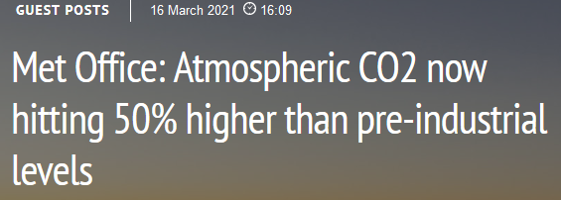

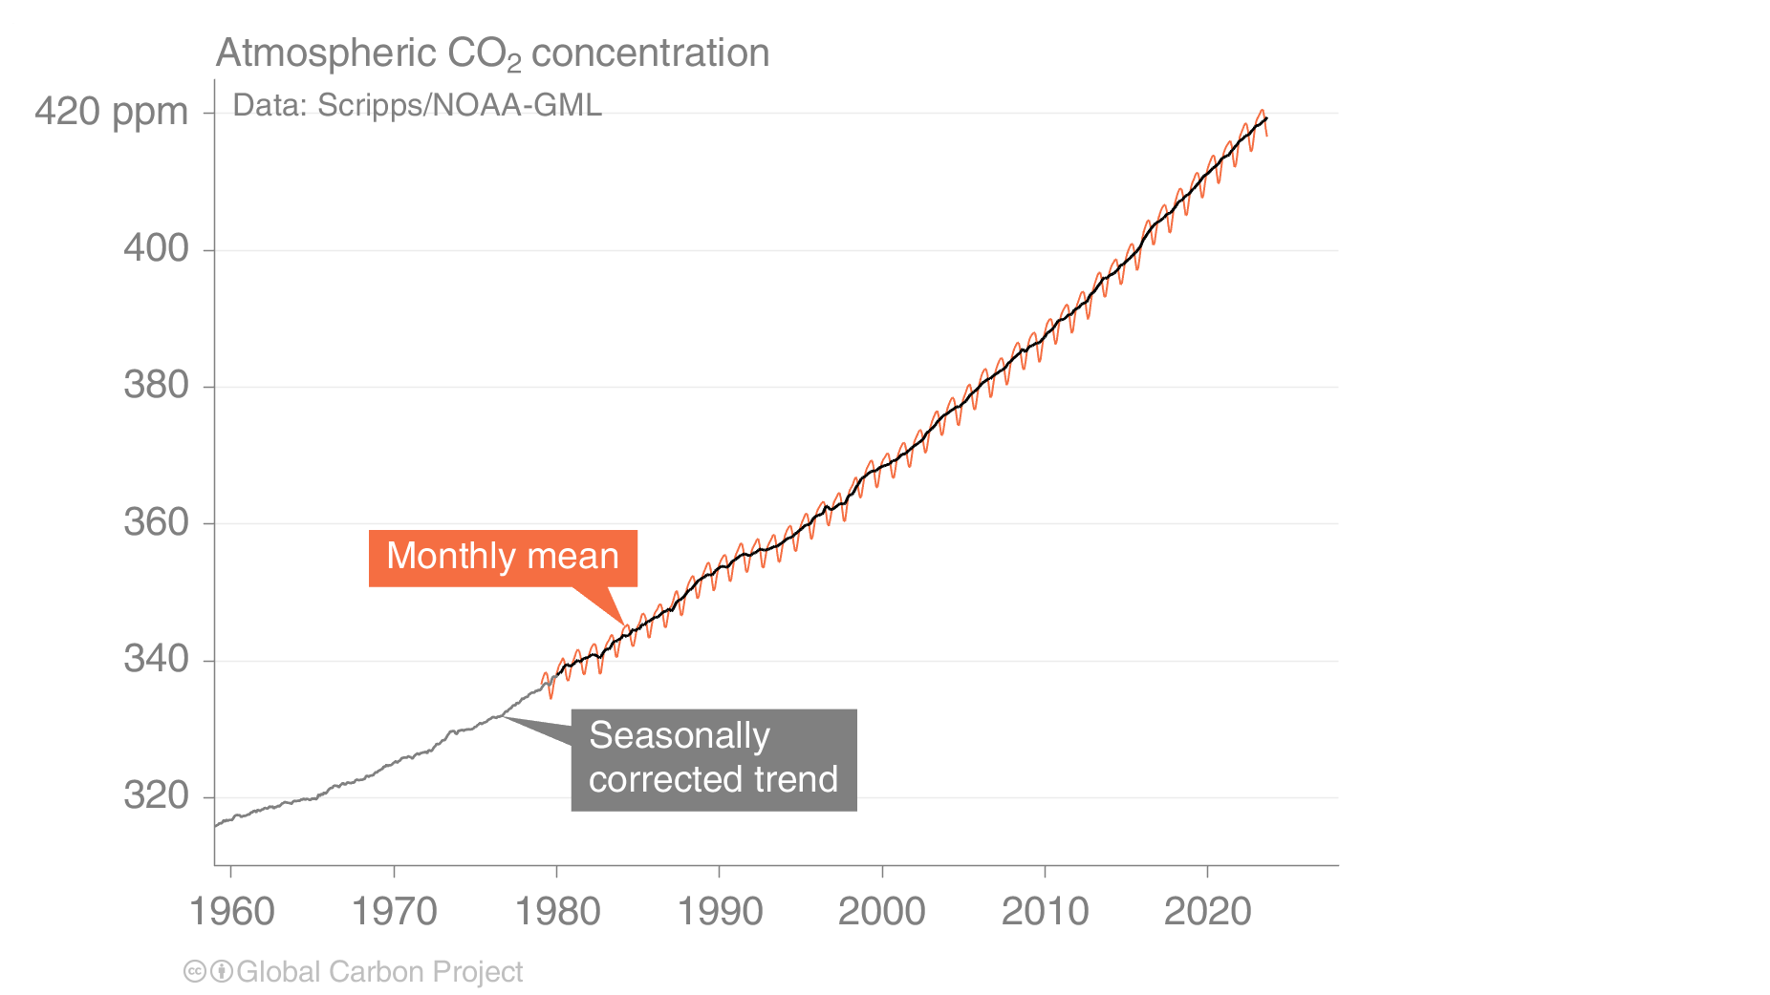
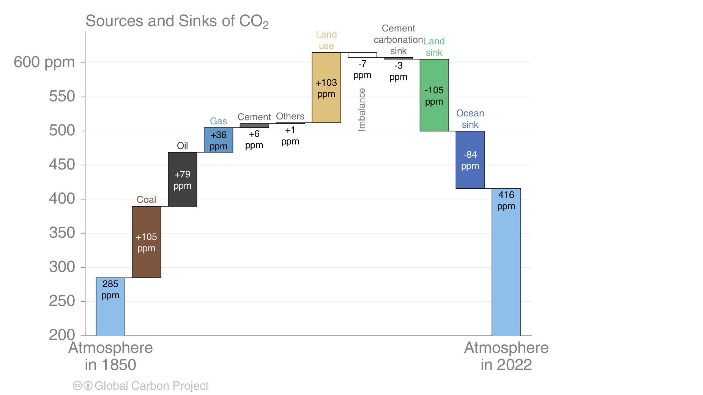
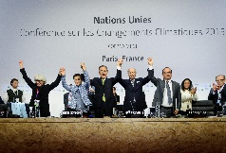
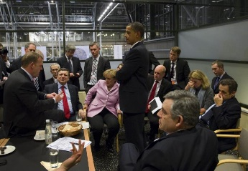
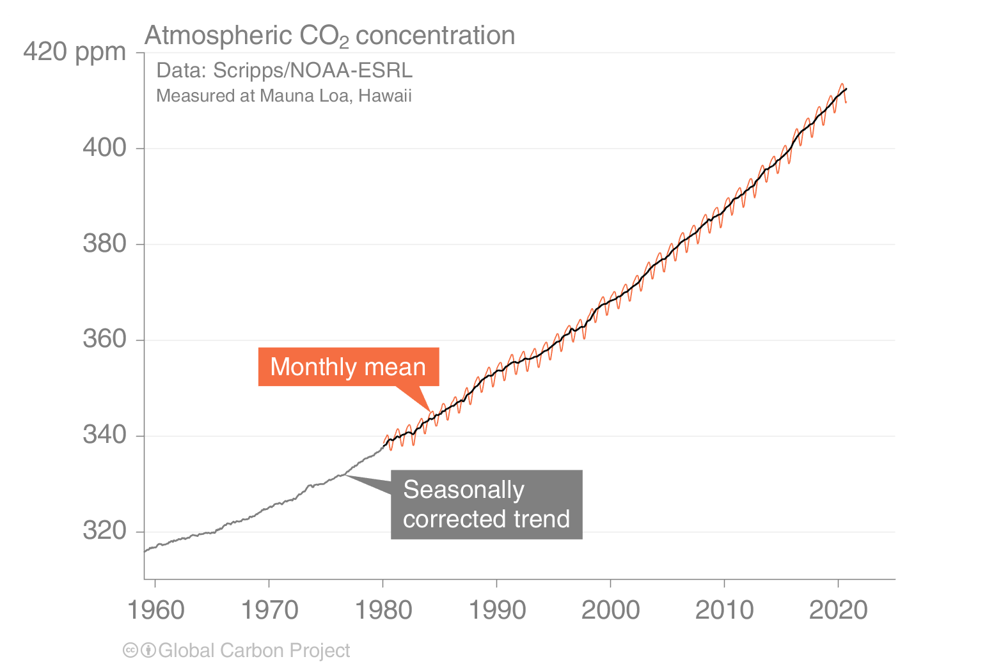
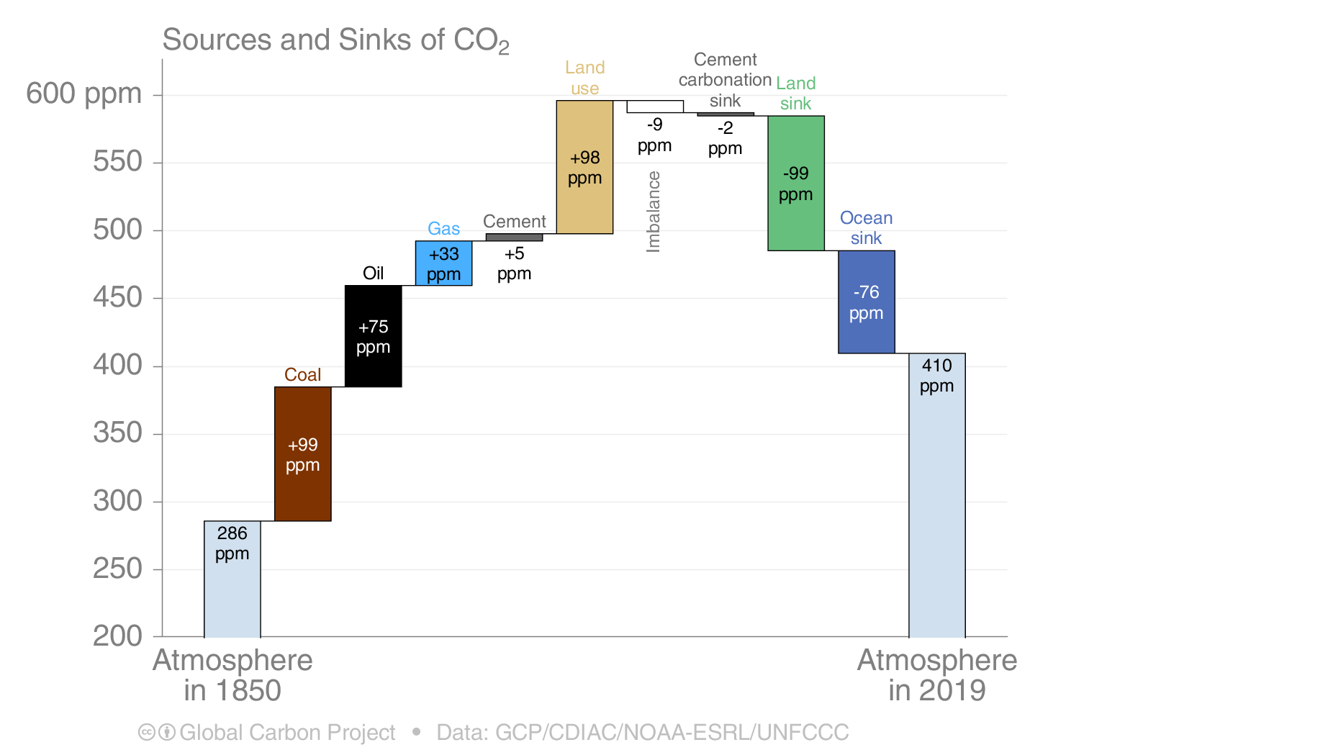
Contexte : Émissions et concentration de CO₂
Les combustibles fossiles et le changement d’affectation des terres sont les principales sources ; la nature (terre, océan, atmosphère) offre des puits de plus en plus limités
Le stock (concentration) de CO2 augmente
COVID19
COP28 Dubai
All carbon ever emitted by humans, so far
COP21 Paris
COP27 Sharm-El-Sheikh
COP15 Copenhagen
COP1 Berlin
MIT report “Limits to Growth”
Notes:
Climate change is the name we give to the consequences of a rise in temperature caused by human activities.
For the first time in history, humans are irreversibly changing their environment by pouring billions of tons of greenhouse gases into the atmosphere every year. This is due to the combustion of fossil fuels and the use of land, both necessary for humanity to reach or maintain high living standards. We have known about manmade climate change for decades now, but neither climate pledges nor pandemics seem to curb the increase of atmospheric CO2 concentration.
We recently celebrated the 50% threshold of CO2 concentration, meaning that there is now half more CO2 in the atmosphere than there was in preindustrial era. It’s actually the first time in 16 million years that the atmospheric concentration of CO2

Slide 5
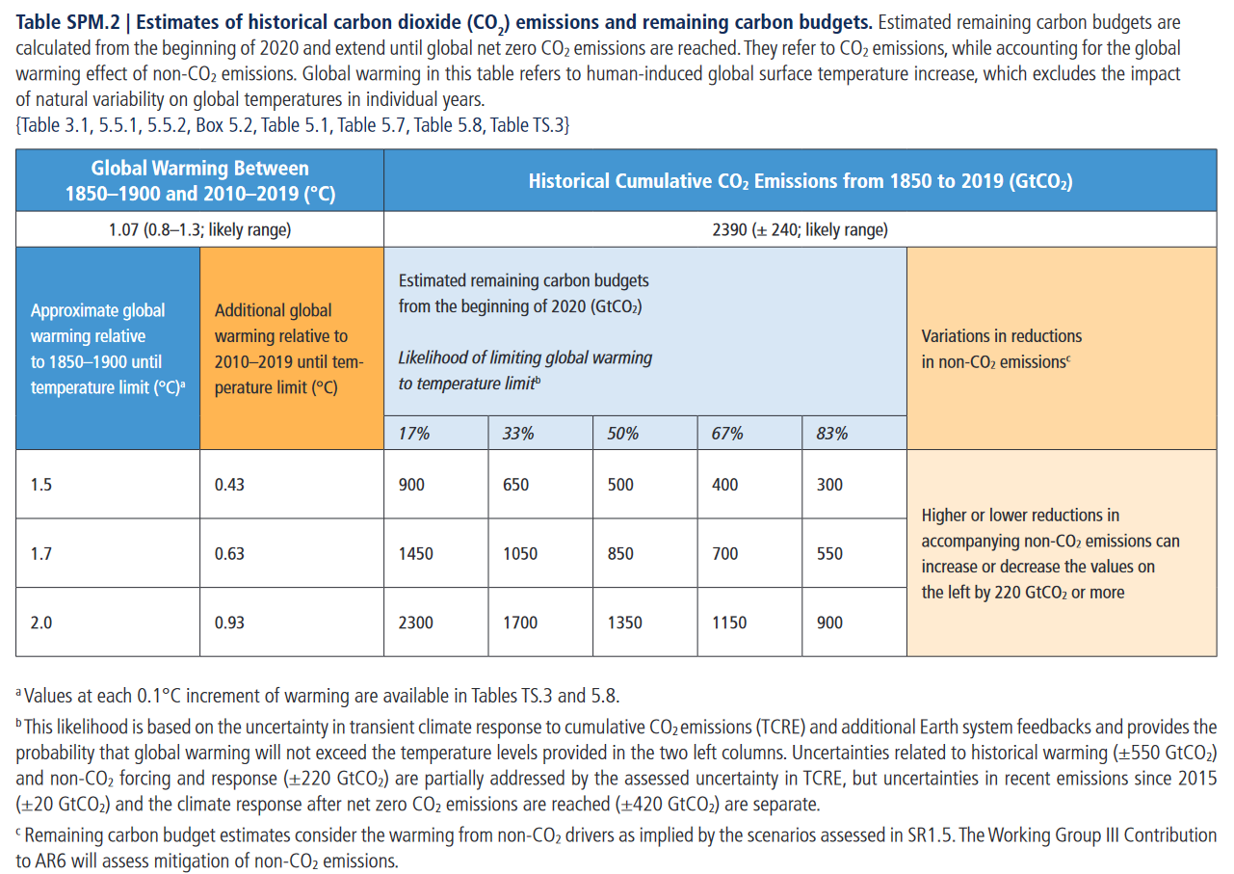
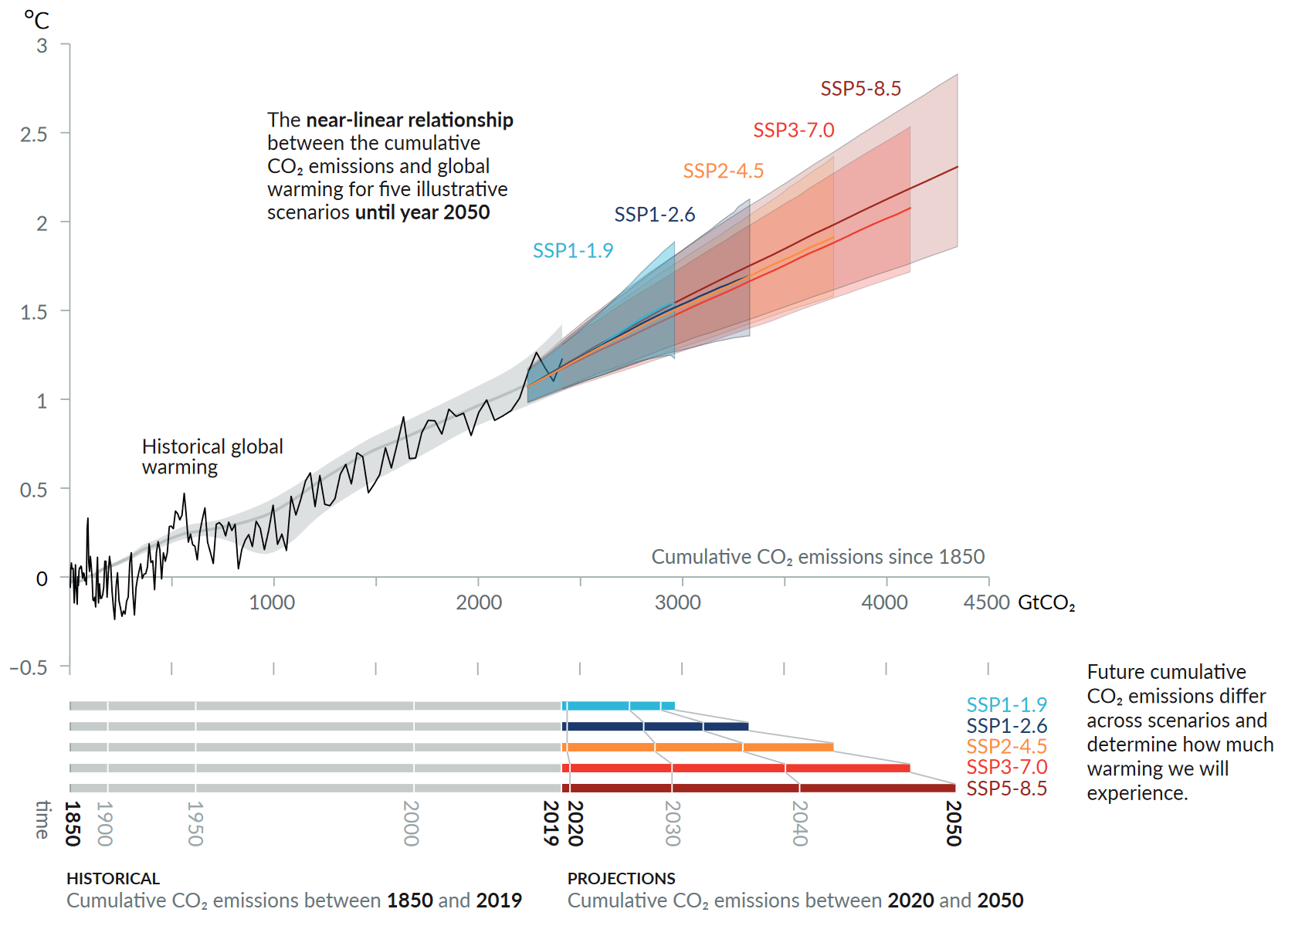
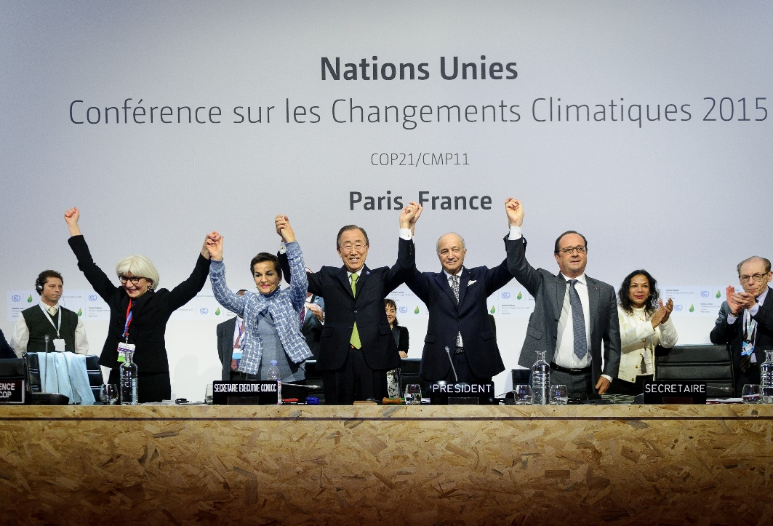
Contexte : Émissions de CO₂ et température
L’accord de Paris est un engagement à rester « bien en dessous » de 2°C de réchauffement
Cela se traduit à l’échelle mondiale par un budget carbone d’environ 650 Gt de CO₂ à émettre, pour toujours
2050 WITH NO EFFORTS
After 2050?
2050 WITH MODERATE EFFORTS
https://www.ipcc.ch/report/ar6/wg1/downloads/report/IPCC_AR6_WGI_SPM_final.pdf
2050 WITH EXTREME EFFORTS
2023
650 Gt CO₂ left to emit

Slide 6
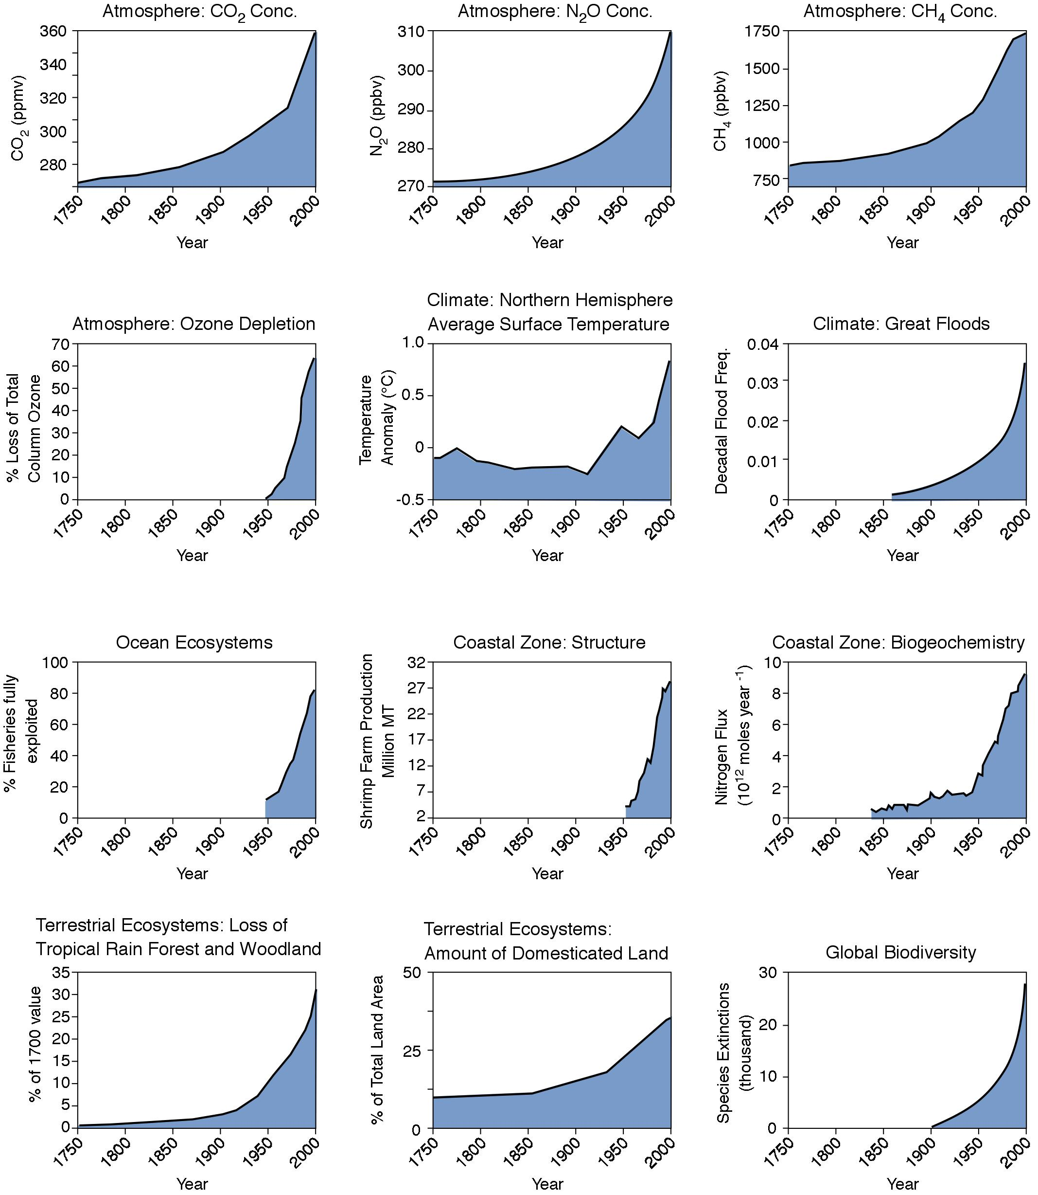
Besoin : un outil de mesure de l’impact de nos activités
Il existe un besoin urgent et général de soutenir les décideurs (pouvoirs publics, industries, …) avec des informations complètes, précises et détaillées sur les impacts environnementaux des produits, des technologies, des organisations et des modes de vie mis en œuvre dans nos sociétés
Figure: Steffen et al. 2004
Notes:
So why LCA? One part of the answer is the breadth and the urgency of environmental problems
Some aspects of that breadth is illstrustrated by this figure
There is a general need to …
And LCA can contribute

Slide 7
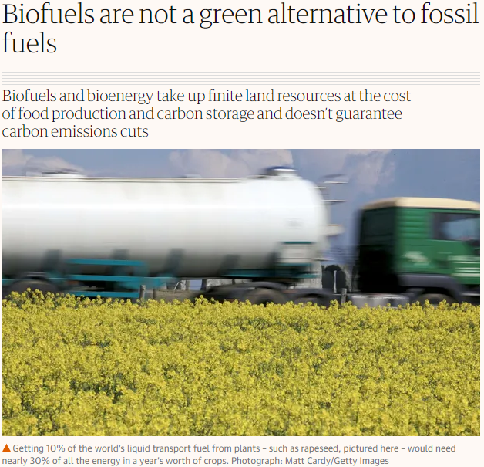
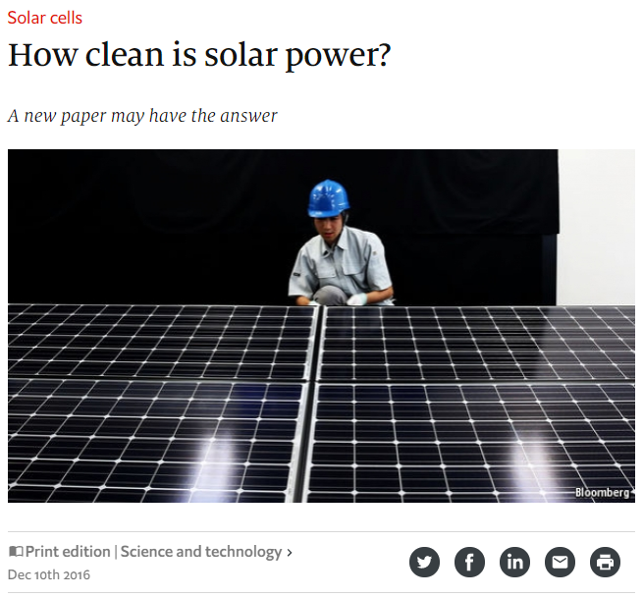
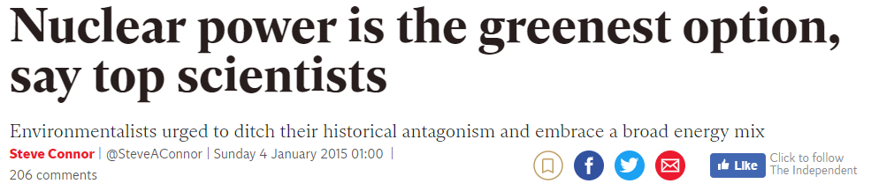
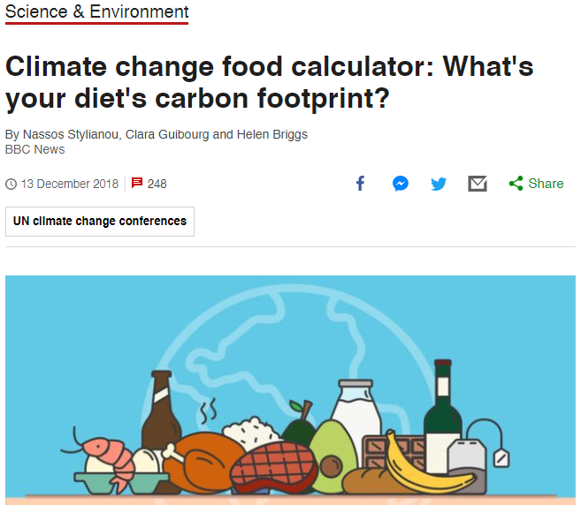
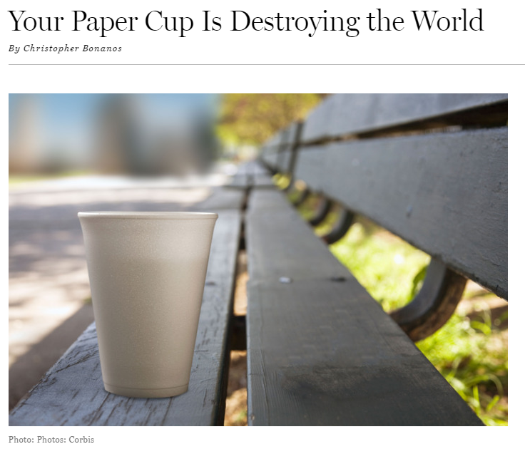
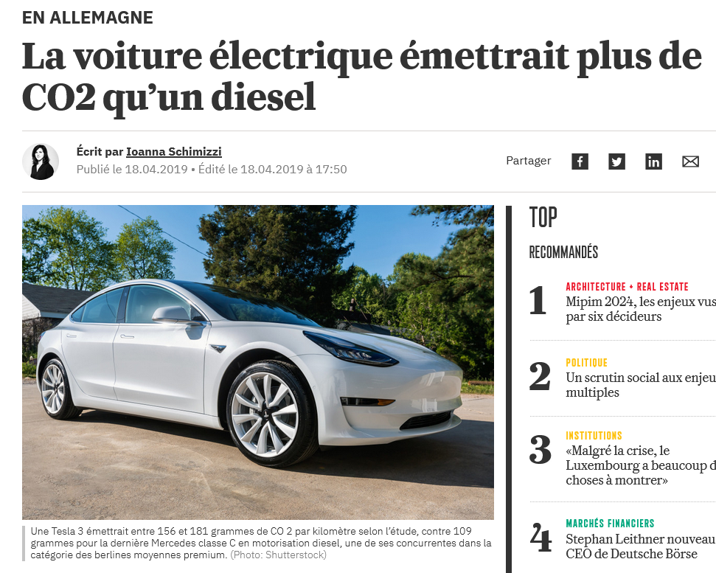
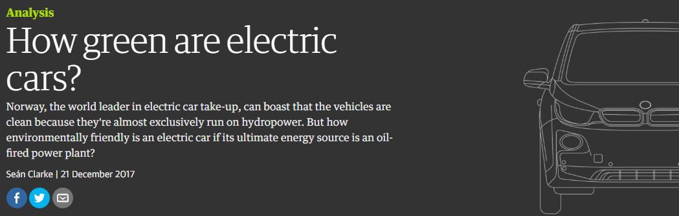
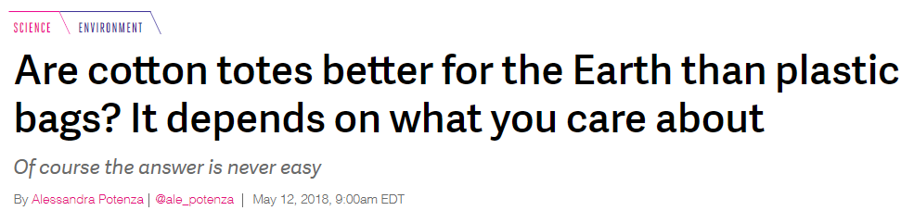
L’ACV, c’est quoi ?
https://www.independent.co.uk/news/science/nuclear-power-is-the-greenest-option-say-top-scientists-9955997.html
https://www.theguardian.com/environment/2015/jan/29/biofuels-are-not-the-green-alternative-to-fossil-fuels-they-are-sold-as
https://www.economist.com/science-and-technology/2016/12/10/how-clean-is-solar-power
https://www.bbc.com/news/science-environment-46459714
https://www.theverge.com/2018/5/12/17337602/plastic-tote-bags-climate-change-litter-life-cycle-assessments-environment
https://www.theguardian.com/football/ng-interactive/2017/dec/25/how-green-are-electric-cars
http://nymag.com/intelligencer/2013/02/your-paper-cup-is-destroying-the-world.html
https://paperjam.lu/article/la-voiture-electrique-emettrai

Slide 8
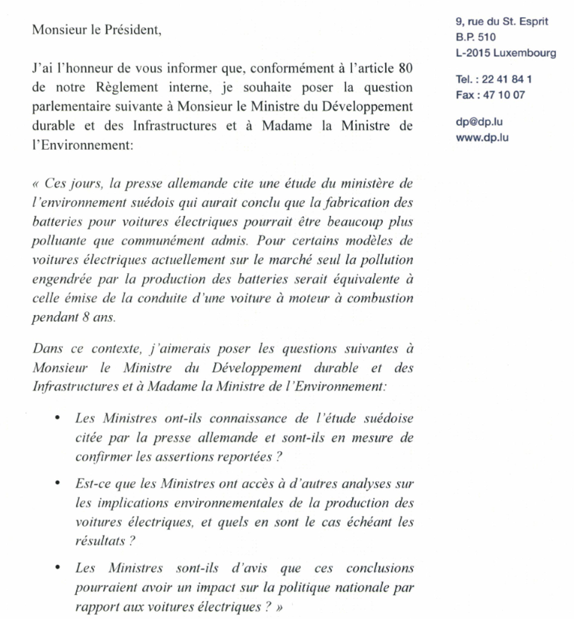
L’ACV, c’est quoi ?
Exemple : question au gouvernement luxembourgeois du 19 juin 2017
Quelles remarques pouvez-vous faire…
- biais de comparaison ?
- imprécision des termes ?
- limites du raisonnement ?
https://wdocs-pub.chd.lu/docs/exped/0003/078/6789.pdf
Notes:
Phases du cycle de vie
CO2 == pollution?

Slide 9
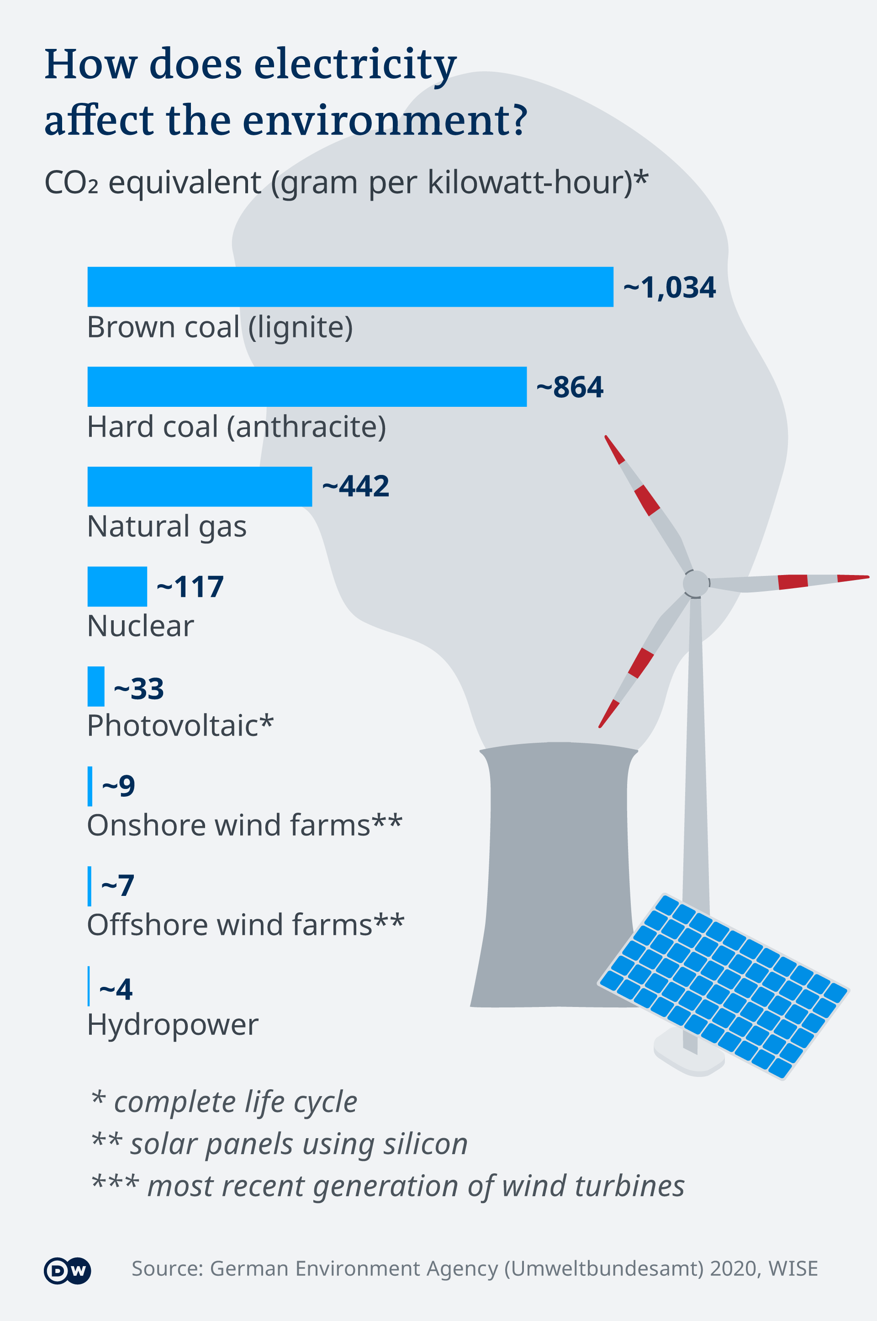
L’ACV, c’est quoi ?
Exemple : émissions de GES d’1 kWh d’électricité nucléaire d’après le média allemand Deutsche Welle
Quelles remarques pouvez-vous faire…

Slide 10
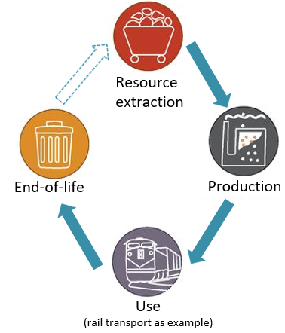
L’ACV, c’est quoi ?
Biosphère
Une méthode et un outil pour attribuer des impacts environnementaux à un produit ou un service
En considérant les impacts sur tout le cycle de vie
Production, utilisation, fin de vie
En considérant les impacts sur la chaîne de valeur
Extraction des ressources, transformation, transport, …
Et typiquement
En considérant des centaines/milliers de flux environnementaux
Déchets, émissions dans l’air, l’eau, le sol, utilisation des ressources
En considérant plusieurs types d’impact
Santé humaine, écosystèmes, ressources naturelles
Holistique
Multicritère
Figure: adapté de Hellweg & Mila i Canals (2014)
Notes:
A method and tool for attributing enviromental impacts to products or services
Rail transport as example:
Consider life cycles of train, railway tracks, railway stations, and probably more
Consider the supply chains: extracting minerals from the ground, processing the materials, manufacturing the iron, steel, copper, etc.

Slide 11
Pourquoi l’ACV?
Prendre en compte l’ensemble des impacts environnementaux Réaliser des comparaisons équitables des alternatives Réaliser des évaluations cohérentes du transfert de pollution
Notes:
Alternatives: Arguably, if you want to have a fair comparison between an electric vehicle and ICE vehicle, you need to consider impacts of energy carriers, and of the vehicles

Slide 12
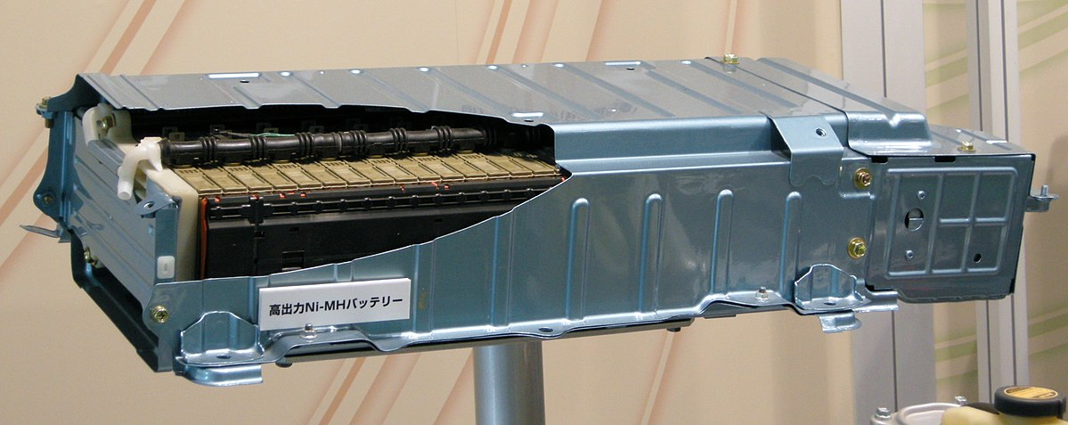
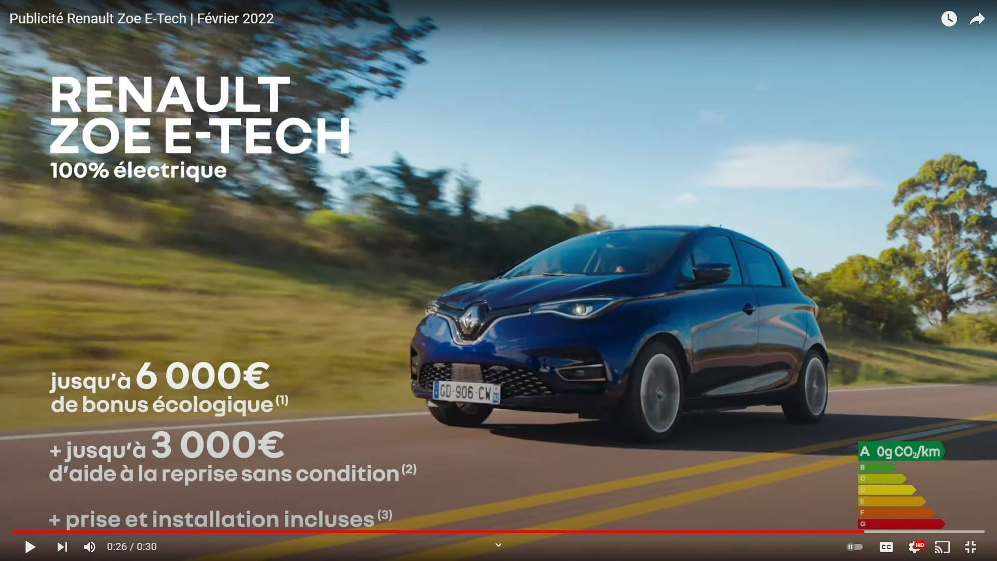
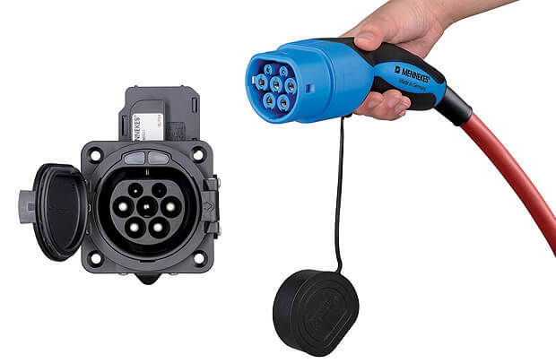
Pourquoi l’ACV?
Transfert de pollution le long de la chaîne de valeur
“Les véhicules électriques n’émettent aucune pollution” – ou bien ?
This Photo by Unknown Author is licensed under CC BY-SA
?
This Photo by Unknown Author is licensed under CC BY
Image: https://www.nissan-global.com/EN/TECHNOLOGY/OVERVIEW/zero_emission.html
Vraiment zéro émission ?
Notes:
If you replace ICE with an EV, you of course eliminate direct emissions coming from vehicles.
But emissions will be shifted to the electricity sector – to some degree

Slide 13
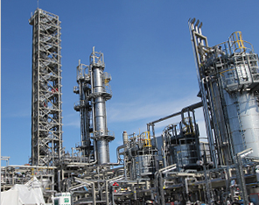
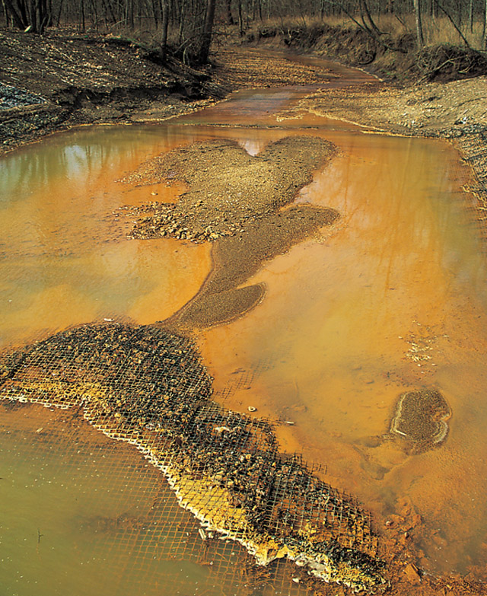
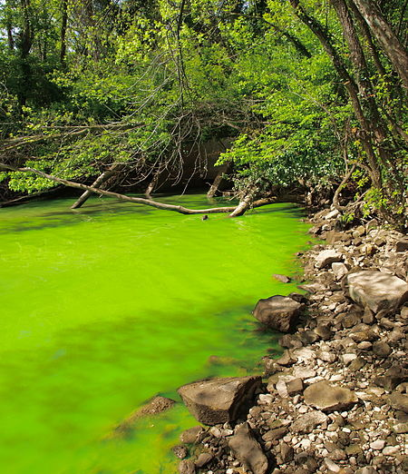
Pourquoi l’ACV?
Transfert de pollution d’un type d’impact à un autre
Équiper des centrales à charbon de dispositifs de captage du CO₂ permet de réduire les émissions de CO₂ mais a tendance à augmenter les autres impacts (toxicité, eutrophisation, énergie primaire)
Images: Wikipedia
Notes:
Leaching from materials left over from coal mining – toxic impacts, over-fertilization (due to P)
The capability to assess such trade-offs is a unique feature of LCA

Slide 14
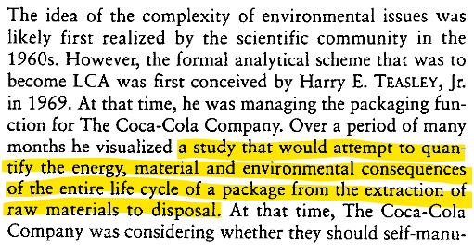
Premiers exemples d’ACV
1969 : l’étude Coca-Cola
Aide à la décision, questions:
« Quel type d’emballage ? », « Devrions-nous le faire nous-mêmes ? »
Indicateurs
Cumul d’énergie
Demande matérielle
(pas encore de comptabilité carbone !)
Resté confidentiel...
Hunt, R. G. & Franklin, W. E. (1996). LCA—How it came about. The international journal of life cycle assessment, 1(1), 4-7.
Notes:
Considered the product’s supply chain as a subsystem of the economy to understand the impacts instead of a specific site over a specific time span.

Slide 15

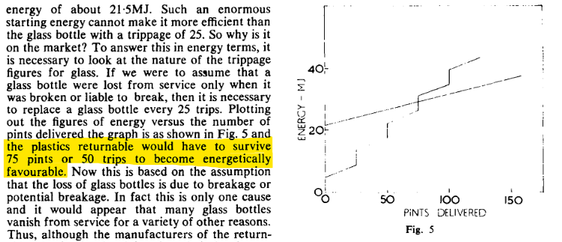
Premiers exemples d’ACV
1974: Comparaison entre contenants en verre et en plastique pour le lait
Méthodes et données
Inventaire détaillé des flux d’énergie et de matériaux nécessaires à la fabrication d’emballages
Considérations sur la durée de vie
Résultats
Le plastique est plus intéressant que le verre (énergétiquement) seulement si on peut assurer plus de 50 réutilisations
Boustead, I. (1974). RESOURCE IMPLICATIONS WITH PARTICULAR REFERENCE TO ENERGY REQUIREMENTS FOR GLASS AND PLASTICS MILK BOTTLES. International Journal of Dairy Technology, 27(3), 159–165. doi:10.1111/j.1471-0307.1974.tb01694.x
Bouteille en plastique
Bouteille en verre

Slide 16

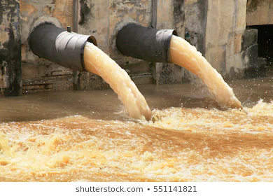
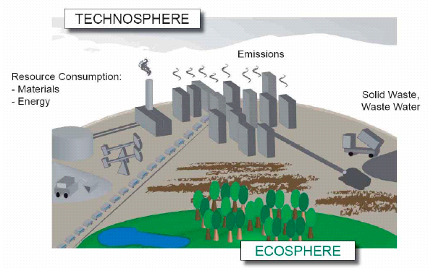
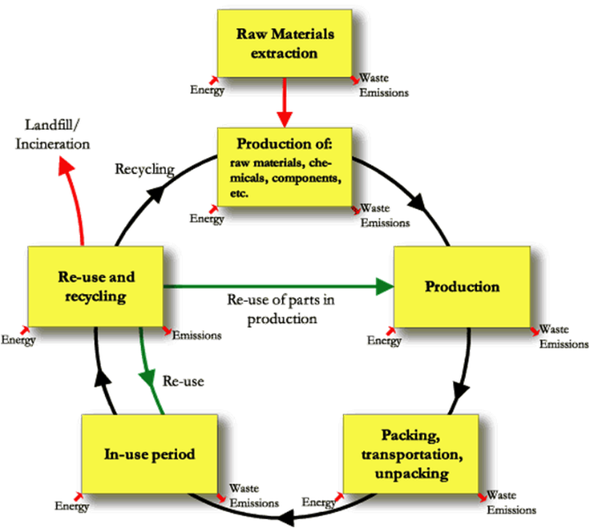
Histoire rapide de l’ACV
1970s
Problèmes liés aux déchets, à l’assainissement des sites et au recyclage : approches en bout de chaîne (NIMBY)
Absence d’une vision holistique : typiquement quantité d’énergie d’un site
1980s
Focus sur seulement quelques polluants, calculs de quantités (au lieu de calculer les effets)
Transition lente de l’approche site à l’approche produit
Gestion de l’énergie, des matières premières, et des polluants
Focus sur seulement quelques polluants, quelques effets calculés, sans être exhaustif
1990s
2010s
Réflexion sur le cycle de vie, « vraie » approche produit
Perspective cradle-to-grave, et discussions sur l’écoconception
Développement de bases de données, ACV couplée à d’autres techniques, évaluations à l’échelle du système...
Les méthodologies d’évaluation d’impact atteignent un consensus (notamment sur la toxicité)
Techniques plus gourmandes en calcul (bases de données plus volumineuses, séries temporelles, évaluation dynamique...)
Les normes de gestion de l’environnement apparaissent (ISO 14001 and EMAS)
Approche site, malgré quelques ACVs “produit”
Absence d’une vision holistique : accent limité sur la chaîne d’approvisionnement et le traitement en fin de vie
1973 : Crise pétrolière

Slide 17

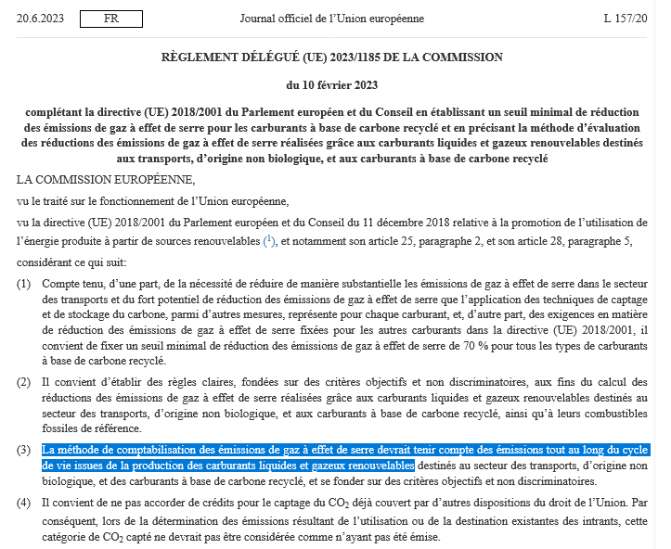
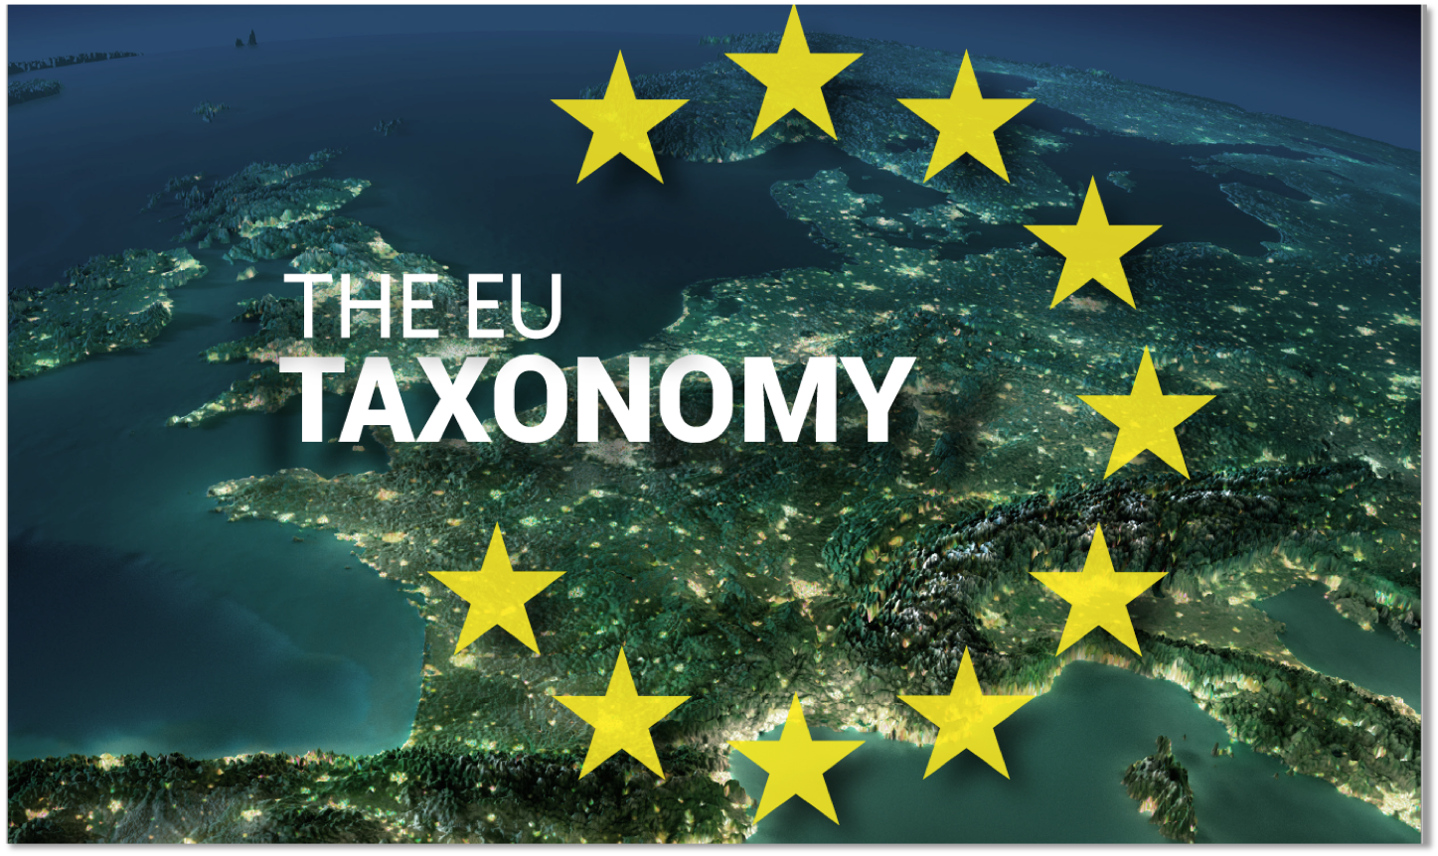
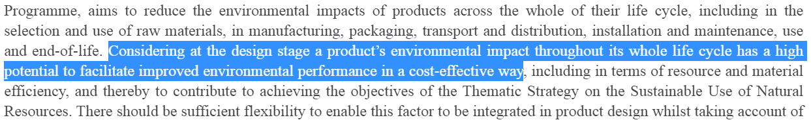
Utilisation de l’ACV
Dans les politiques publiques
Certains règlements/directives recommandent ou exigent l’utilisation de l’ACV. Par exemple:
Norme californienne sur les carburants à faible teneur en carbone (LINK)
Directive de l’UE sur les produits liés à l’énergie (2009/125/CE) (LINK)
Directive-cadre de l’UE sur les déchets (2008/98/CE) Proposition de l’UE relative à un cadre visant à faciliter l’investissement durable (COM/2018/353 final) (LINK)
Acte délégué de l’UE sur l’hydrogène (LINK)
Décret ministériel français sur le score environnemental des véhicules électriques
…
L’ACV est encore loin d’être obligatoire pour les produits vendus dans l’UE !
Notes:
California low-carbon fuel standard requires certain reductions in the carbon-footprint of transport fuels over time
EU-directive on energy-related products: built based on information from LCAs, and require products to carry an energy label (Hellweg & Mila í Canals)

Slide 18
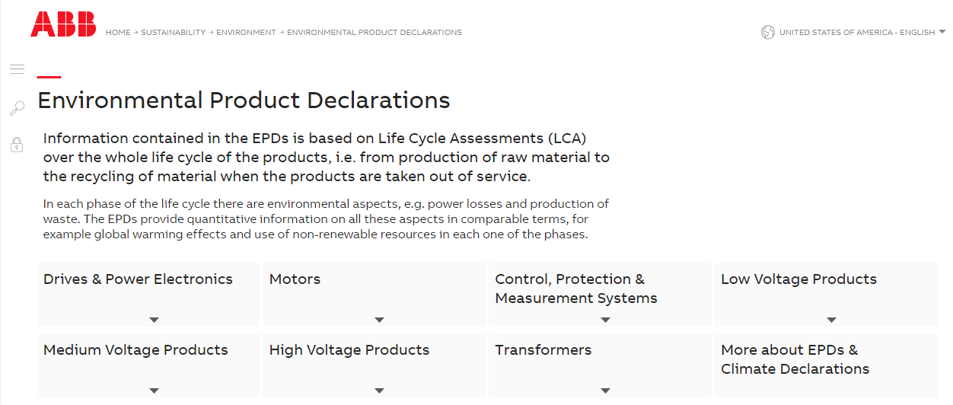

Utilisation de l’ACV
Fiches de déclaration environnementales et sanitaires (FDES)
En anglais “EPD” (environmental product declaration)
Informer les utilisateurs sur la performance environnementale des matériaux et produits industriels ou de grande consommation
De nombreuses grandes entreprises ont mis en œuvre les EPDs
https://new.abb.com/us/sustainability/environment/environmental-product-declarations
Notes:
EPD: A short document or report with quantifications of the environmental impacts of products

Slide 19
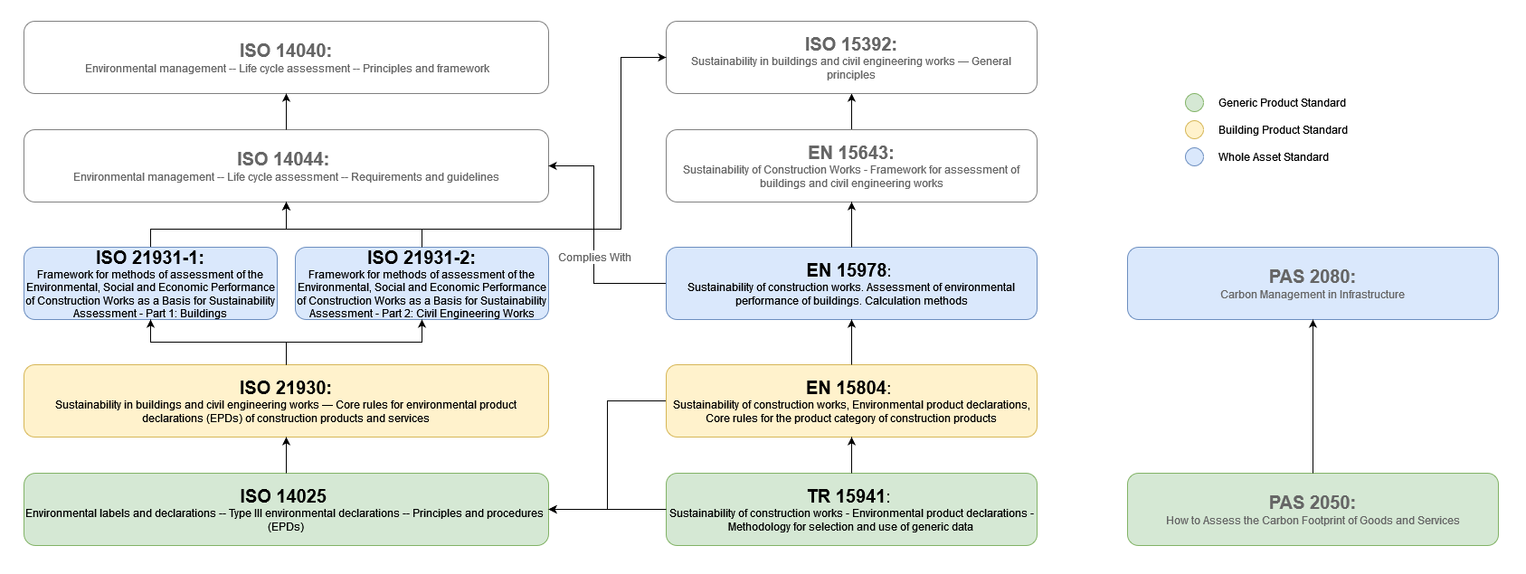
Utilisation de l’ACV
Fiches de déclaration environnementales et sanitaires
Une “jungle” de normes et standards, qui reposent tous sur la série ISO 14040
https://support.etoollcd.com/index.php/knowledgebase/etoollcd-compliance-with-international-standards/

Slide 20
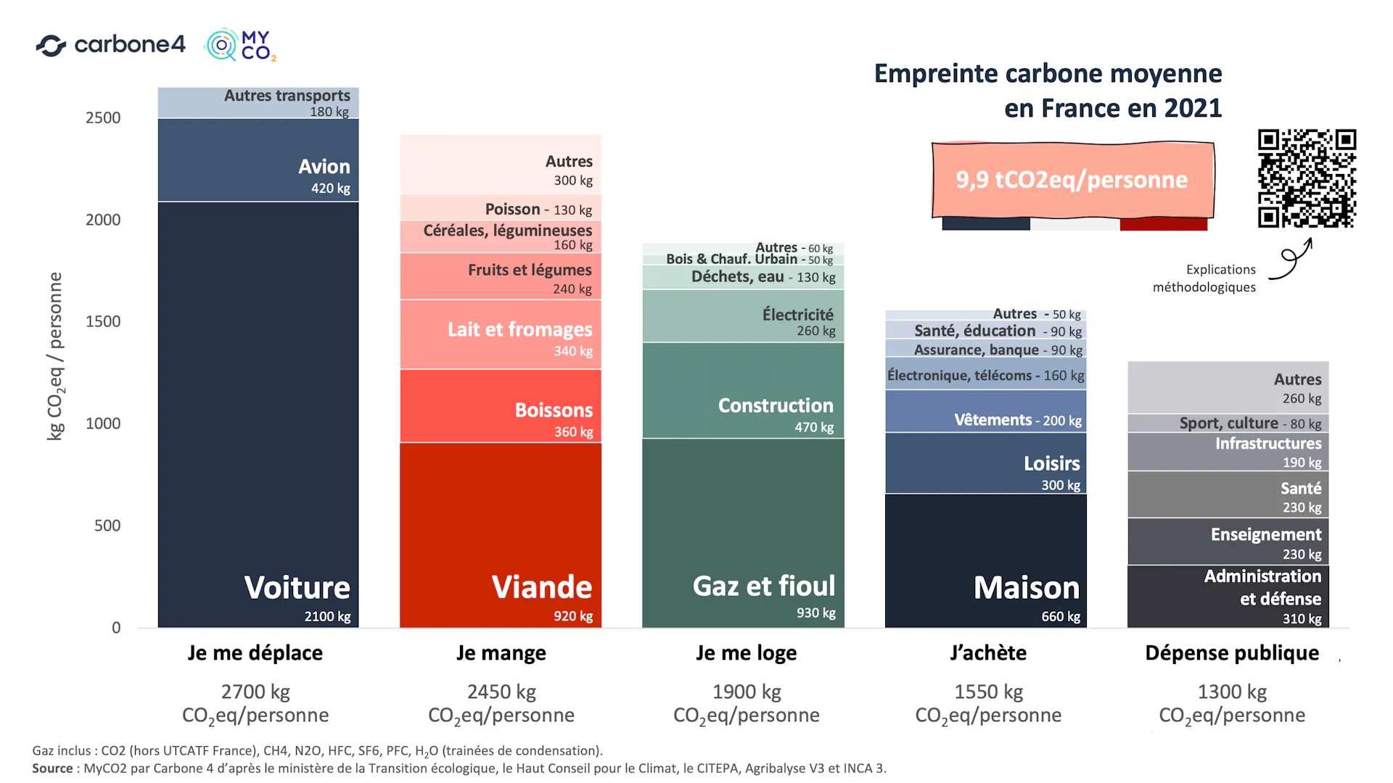
Utilisation de l’ACV
Empreinte carbone individuelle
https://www.carbone4.com/analyse-myco2-empreinte-carbone-moyenne-2021

Slide 21
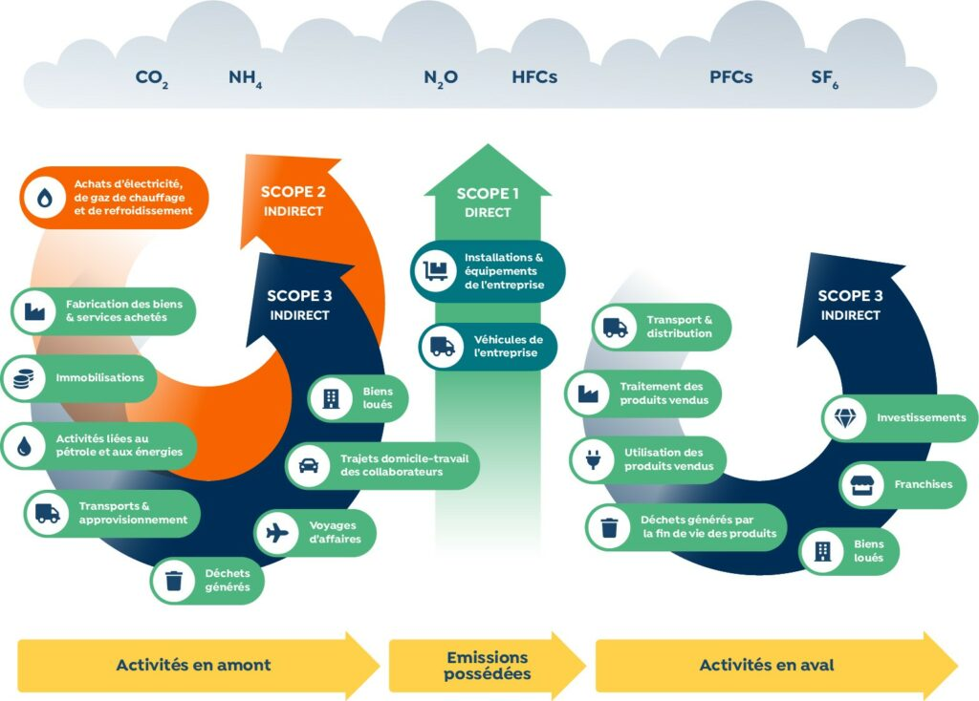
Utilisation de l’ACV
Bilan carbone d’une entreprise
https://www.capitaine-carbone.fr/bilan-carbone/

Slide 22




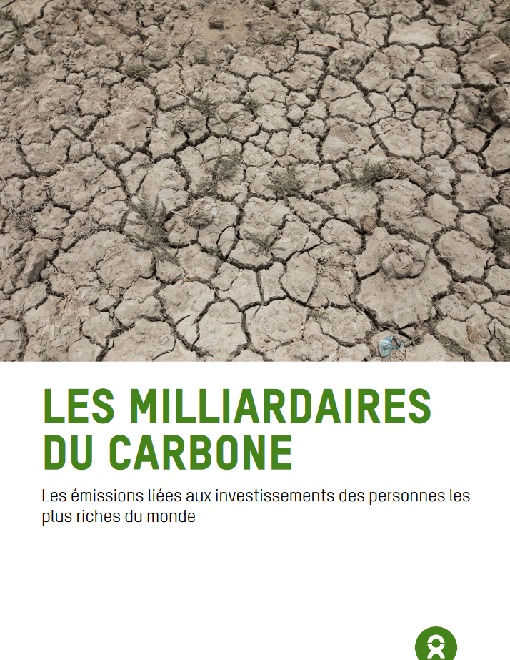




Des perspectives différentes
Saudi Arabian Oil Company (Aramco)
2000 Mt CO₂ eq.
Pays? Individus? Entreprises?
Self-employed IT consultant
< 1 t CO₂ eq.
14 Gt CO₂ eq.
Global GHG emissions
125 billionaires
393 Mt CO₂ eq.*
164 kt CO₂ eq.
*including investments
125 least wealthy persons
<1 t CO₂ eq.
Original idea by https://www.linkedin.com/in/laurentbarbezieux/

Slide 23
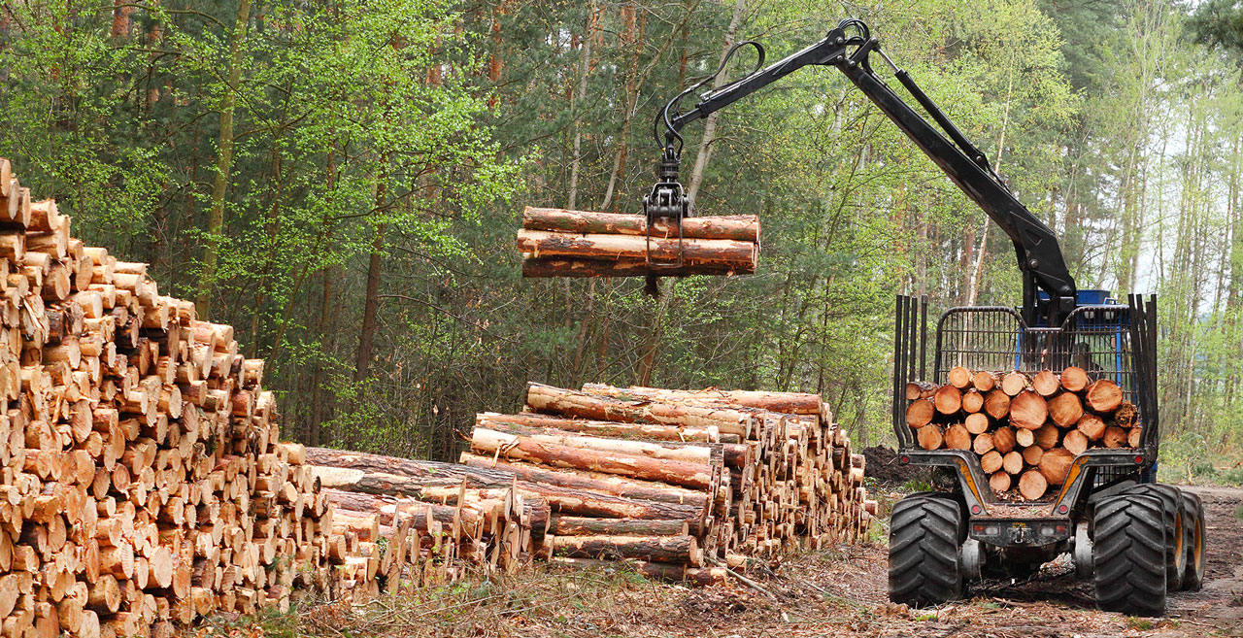
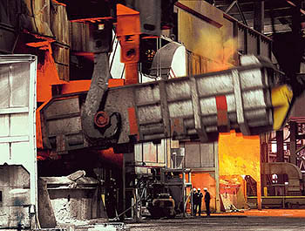
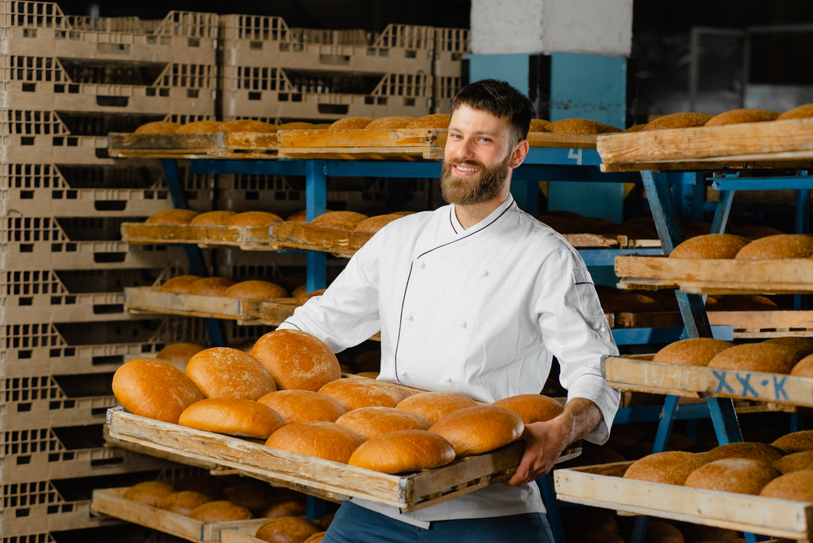


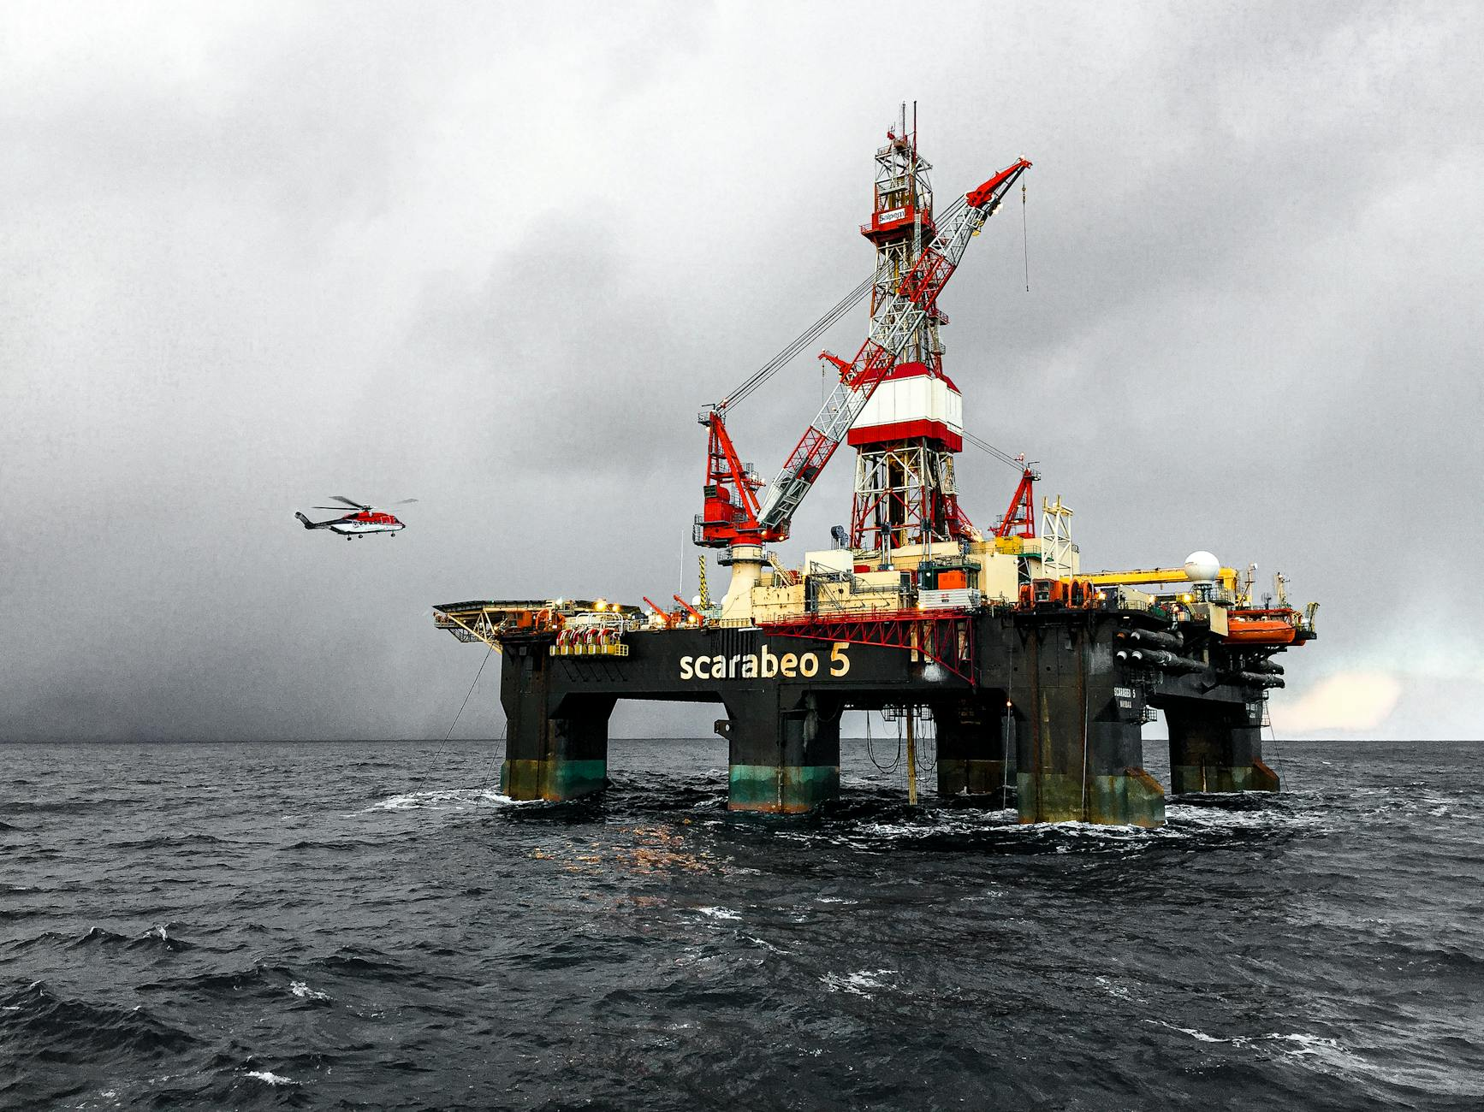

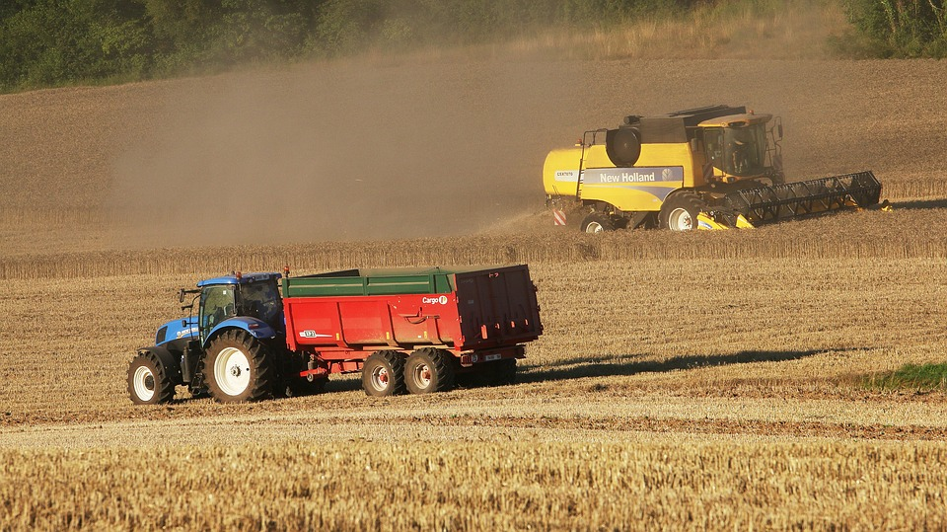
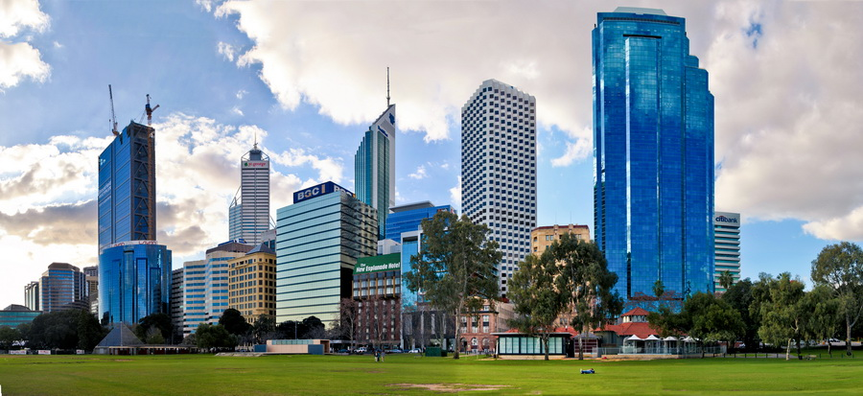


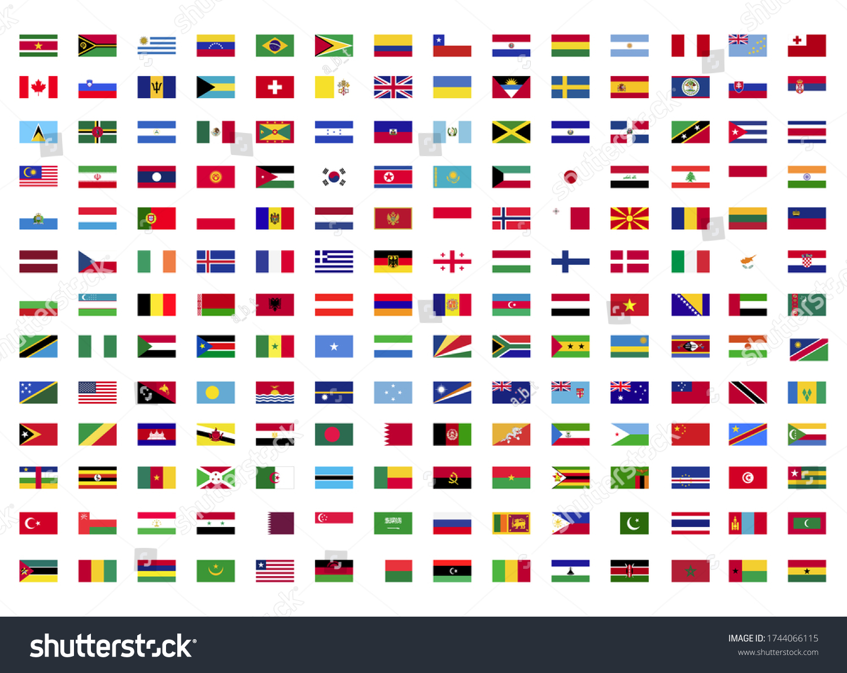
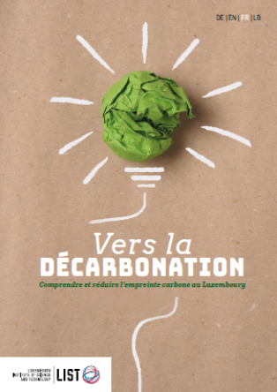
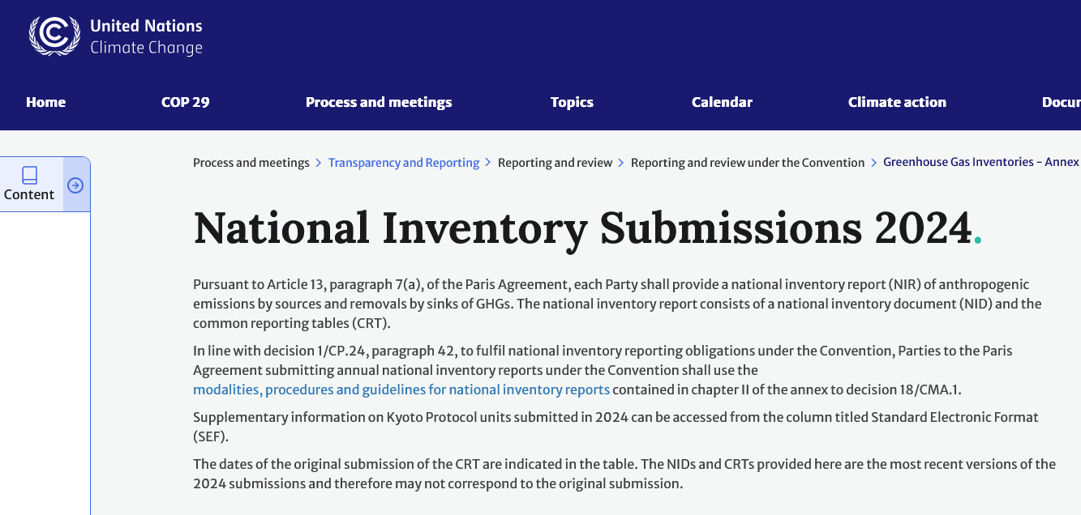




Des perspectives différentes
Et autant d’outils pour s’attaquer au problème
https://carbonnerd.list.lu/
Global GHG emissions
https://www.myco2.com
Original idea by https://www.linkedin.com/in/laurentbarbezieux/

Slide 24










Mais au fait, c’est quoi “1 kg CO2” ?
kg CO₂ eq.
Global GHG emissions 2022 ≈ 54 Gt
De gramme à “gigatonne”, combien de CO₂?
10¹³
10 Gt CO₂ eq.
10¹²
1 Gt CO₂ eq.
carbon footprint of Germany ≈ 1.2 Gt
carbon footprint of France ≈ 650 Mt
10¹¹
100 Mt CO₂ eq.
carbon footprint of Luxembourg ≈ 18 Mt
direct emissions (Scope 1) of Cargolux in 2023 ≈ 4.2 Mt
10¹⁰
10 Mt CO₂ eq.
10⁹
1 Mt CO₂ eq.
https://www.cargolux.com/media/vpplk1sm/sustainability-report-2023.pdf
https://sankey.theshiftproject.org/
https://carbonnerd.list.lu/
10⁸
100 kt CO₂ eq.
carbon footprint of LIST ≈ 12 kt
10⁷
10 kt CO₂ eq.
10⁶
1 kt CO₂ eq.
10⁵
100 t CO₂ eq.
individual carbon footprint, per year (Luxembourg) ≈ 12-15 t
10⁴
10 t CO₂ eq.
gas heating for 100 m², per year ≈ 2 t
10³
1 t CO₂ eq.
1 phone (production) ≈ 50 kg
10²
100 kg CO₂ eq.
10¹
10 kg CO₂ eq.
10⁰
1 kg CO₂ eq.
1 km driven ≈ 200 g
10⁻¹
100 gCO₂ eq.

Slide 25
02|Principes fondamentaux de l’ACV

Slide 26


L’ACV est un processus itératif
4 phases
Comme décrit dans ISO14040:2006
Notes:
This is a simple figure illustrating showing the names of the four phases (steps) and their connections
Phase 1: Define the goal of the study, define the scope of study
Phase 2: Assemble inventories of material flows, energy flows and emissions, and then analyse these inventories
Phase 3: Quantify the actual environmental impacts that we are ultimately interested in
Phase 4: Identifying, qualifying, checking, evaluating information from the other phases, and also about presenting results

Slide 27
Phase 1 : Objectif et champ d’application

Slide 28

Phase 1 : Objectif et champ d’application
“Goal and scope”
La définition de l’objectif doit indiquer sans ambiguïté :
Les raisons de la réalisation de l’étude L’application prévue Le public visé
La définition du champ d’application doit couvrir :
Le produit à étudier L'« unité fonctionnelle » Les types d’impact sur l’environnement à étudier Limites du système (peut être en relation avec des systèmes techniques, des frontières géographiques, du temps, etc.)

Slide 29

Phase 1 : Objectif et champ d’application
L’unité fonctionnelle
Une unité de référence pour l’évaluation et la comparaison entre les alternatives
Doit saisir la « fonction » du ou des produits à l’étude
Par exemple, pour la peinture en bâtiment
« L’unité fonctionnelle consiste à protéger un mur extérieur de maison en bois à Oléron pour une durée de 10 ans »
Ou, pour l’électricité
« L’unité fonctionnelle est 1 kWh d’électricité produite par une centrale hydroélectrique » « L’unité fonctionnelle est 1 kWh d’électricité fournie à un consommateur français »
Le choix de l’unité fonctionnelle n’est pas anodin, car les produits comparés ne présentent parfois pas exactement la même fonction
Notes:
A unit that the LCA analyst chooses
Mathematically, all quantified results will be measured in relation to the functional unit

Slide 30


Phase 1 : Objectif et champ d’application
Les frontières du système
Déchets
Émissions
Frontières du système
Énergie primaire
Unité fonctionnelle
Matières premières

Slide 31
Phase 2 : Analyse d’inventaire

Slide 32
Phase 2 : Analyse d’inventaire
Collecte de données
Objectif
Produire une “cartographie” de toutes les activités associées à la production, à l’opération, et à la fin de vie du produit ou du service, conventionnellement:
1. Construire un diagramme
2. Obtenir les données quantifiées
3. Formater ces données sur une base commune
Les données peuvent provenir de mesures, de données de production (documentation machines, …), de bases de données d’ACV, de la littérature scientifique, ou de jugement d’expert
Idéalement, l’incertitude est également quantifiée
Notes:
Phases ISO 14040

Slide 33

Phase 2 : Analyse d’inventaire
Collecte de données
Table: Arvesen et al. 2013
Notes:
Phases ISO 14040

Slide 34

Phase 2 : Analyse d’inventaire
Calcul d’inventaire
Objectif
L’étape du calcul d’inventaire consiste à agréger les émissions et ressources brutes de toutes les activités comprises dans les frontières du système
La liste ainsi obtenue peut contenir des centaines ou des milliers de substances et matériaux, émis ou requis à toute étape du cycle de vie, mis à l’échelle de l’unité fonctionnelle, ici 1 kWh
Table: Arvesen et al. 2013
Notes:
Algèbre

Slide 35

Phase 2 : Analyse d’inventaire
Données primaires vs. données secondaires
Données primaires
Consommations de l'usine
a m³ l'eau
b kg gaz naturel
c kWh électricité
d kg acier chromé
e kg acier faiblement allié
…
Production de l'usine
n vélos/an
Foreground
Déchets d'usine
α m³ eaux usées
β kg ferraille d'acier
Assemblage de vélos
Données secondaires
Production de matériaux
Extraction et distribution de gaz naturel
Production d'électricité
Sidérurgie
Plasturgie
…?
Traitement des déchets
Traitement des eaux usées
Recyclage de l'acier
...?
Background
Émissions
Combustion direct de gaz naturel

Slide 36
Phase 2 : Analyse d’inventaire
Bases de données
Database
Technosphere
Il n’est pas réaliste d’aller collecter les données de production en amont pour tous les matériaux et vecteurs énergétiques, il faut s’appuyer sur des bases de données existantes
En général, une base de données contient des “activités”, liées…
…entre elles, pour composer la “technosphère” (exchanges), or
…avec l’environnement, pour composer la “biosphère” (elementary flows)
Activity 234
Equivalent in LCA algebra
Activity 1
Inputs
Outputs
Inputs
Outputs
Exchange
A
Activity 4807
Inputs
Outputs
Elementary flow (emissions)
Elementary flow (resource)
Biosphere
CO2, fossil, in air, kg
Iron ore, in ground, kg
Nitrate, in freshwater, kg
Forest area, m2
…
B

Slide 37









Phase 2 : Analyse d’inventaire
Bases de données – liste non exhaustive
Name: ecoinvent
Provider: ecoinvent centre (CH)
Name: Global LCA data access (GLAD)*
Provider: UNEP Life Cycle Initiative
Name: GaBi
Provider: Sphera (ex-Thinkstep, DE)
Name: Inventory Database for Environmental Analysis (IDEA)
Provider: National Institute of Advanced Industrial Science and Technology (JP)
Name: Agribalyse
Provider: ADEME (French EPA)
Name: US LCI database
Provider: National Renewable Energy Laboratory (NREL, US)
Name: Environmental Footprint database
Provider: European Commission
Name: World Food LCA database
Provider: Quantis (CH)
Name: Big Open Network for Sustainability Assessment Information (BONSAI)*
Provider: BONSAI association (DK)
*database aggregators

Slide 38




Phase 2 : analyse d’inventaire
Choix méthodologiques : allocation des impacts à des coproduits
Question: mon procédé fournit plusieurs produits indissociables (e.g. bitume+diesel+gaz, viande+lait, chaleur+électricité) – comment allouer les impacts des différents intrants à ces produits ?
Allocation
Expansion
Substitution
https://sustained.com/blog/lets-talk-about-allocation-in-lca
Provost‐Savard, A., & Majeau‐Bettez, G. (2024). Substitution modeling can coherently be used in attributional life cycle assessments. Journal of Industrial Ecology, 28(3), 410-425.
Massique
Économique

Slide 39

Phase 2 : analyse d’inventaire
Choix méthodologiques : allocation des bénéfices du recyclage
Question: comment allouer les bénéfices du recyclage à un produit qui utilise des matériaux recyclés ET qui lui-même sera recyclé ?
https://luciolesconseil.fr/quest-ce-que-la-circular-footprint-formula/

Slide 40

Phase 2 : analyse d’inventaire
Choix méthodologiques : carbone biogénique
Question: Le carbone dit “biogénique” (issu de la biomasse) est considéré comme faisant déjà partie du cycle naturel du carbone, et son impact est considéré nul – est-ce une hypothèse correcte?
https://timbertectonics.com/wp-content/uploads/2021/12/biogenic-carbon-in-lca-and-practice-3.jpg

Slide 41
Phase 3 : Évaluation d’impact

Slide 42





Phase 3 : Évaluation d’impact
Caractériser les impacts
Catégorie d’impact | Indicateur environnemental | Unité | Exemple de substances
Changement climatique | Pouvoir de réchauffement global (100 ans) | kg CO₂ eq. | CO₂, CH₄, N₂O, SF₆, (H)CFC, …
Écotoxicité en eau douce | Unité de toxicité comparative (CTU) pour les écosystèmes | CTUe | Dioxines, insecticides, …
Eutrophisation en eau douce | Fraction phosphate | kg P | Ion phosphate, phosphore sous différentes formes, …
Ressources minérales et métalliques | Potentiel de déplétion abiotique | kg Sb eq. | Or, platine, argent, molybdène, indium, antimoine, cuivre, …
Émissions de particules | Incidence de maladies | disease incidence | PM_{2.5}, PM₁₀, NH₃, SO₂, SO₃, NO_{x}, …
Objectif
La liste de substances issue de l’analyse d’inventaire n’offre que peu d’information quant aux impacts environnementaux du produit ou du service, il faut caractériser ces impacts
La caractérisation pondère et agrège les substances par catégorie d’impact, chacune étant associée à un indicateur environnemental
Pouvez-vous nommer des substances de cette colonne ?
Notes:
QUESTION : QUELLES SUBSTANCES ?
CO2
CH4
N2O
CFC
HCFC
Dioxines
Insecticides
Aluminium
Cadmium

Slide 43




Phase 3 : Évaluation d’impact
Climate change
Notes:
There are many indicators, I won’t go into details but the most important ones are
Climate change, expressed in kg CO2 eq.

Slide 44
Phase 3 : Évaluation d’impact
Air pollution
Air pollution
Air pollution
Notes:
Air pollution indicators such as particulate matter emissions or photochemical ozone creation (smog)

Slide 45
Phase 3 : Évaluation d’impact
Toxicity
Toxicity
Notes:
Toxicity indicators, both carcinogenic (e.g. dioxins) and non-carcinogenic (heavy metals) – ecotoxicity too

Slide 46
Phase 3 : Évaluation d’impact
Radiation

Slide 47
Phase 3 : Évaluation d’impact
Eutrophication
Notes:
Eutrophication is the saturation of fresh or marine water in nitrate or phosphate, which stimulate the development of algae which decreases the oxygen content of water (hypoxia)

Slide 48
Phase 3 : Évaluation d’impact
Resources (water, materials, energy carriers)
Resources (land)
Notes:
Or resources, which are an important part of the impact assessment toolbox, since this is where most of the newer, low-carbon technologies (such as decentralized power production or electric vehicles) tend to have higher impacts than conventional ones.

Slide 49


Phase 3 : Évaluation d’impact
Exemples de facteurs de caractérisation

Slide 50



Phase 3 : Évaluation d’impact
Chaîne de calcul de l’évaluation
Activités
Production d’acier
Laminage Production de plastique
Extrusion
Transport
Combustion d’hydrocarbures
Combustion de biomasse
Génération d’électricité
…
Substances (analyse d’inventaire)
CO₂ to air
NO_{x} to air
Hg to air
Hg to water
Hg to soil
Land use
Water use
Iron ore extracted
…
Évaluation d’impact “midpoint”
Particulate matter
Smog-creation
Acidification
Ozone depletion
Human toxicity
Ecosystem toxicity
Water depletion
Mineral depletion
…
Évaluation d’impact “endpoint”
Dommages sur la santé humaine
Dommages sur les écosystèmes
Pouvez-vous imaginer une étape additionnelle ?
Amenuisement des ressources

Slide 51

Phase 3 : Évaluation d’impact
Normalisation et pondération
Gaz à effet de serre
Comment comparer des impacts fondamentalement différents ?
Exemple : production d’hydrogène
L’électrolyse (production d’hydrogène à partir d’eau) émet moins de CO₂, mais demande plus de matériaux – comment arbitrer ?
Ressources énergétiques
Ressources minérales et métalliques
https://librairie.ademe.fr/changement-climatique-et-energie/4213-analyse-de-cycle-de-vie-relative-a-l-hydrogene.html

Slide 52


Phase 3 : Évaluation d’impact
Normalisation et pondération
Il est possible de normaliser les résultats par rapport à une référence donnée.
La Commission européenne recommande d’utiliser l’empreinte annuelle d’un citoyen européen moyen.
Une pondération est ensuite nécessaire pour produire un score unique – cette étape est bien plus subjective !

Slide 53

Phase 3 : Évaluation d’impact
Normalisation et pondération
Il est possible de normaliser les résultats par rapport à une référence donnée.
La Commission européenne recommande d’utiliser l’empreinte annuelle d’un citoyen européen moyen.
Une pondération est ensuite nécessaire pour produire un score unique – cette étape est bien plus subjective !

Slide 54


Normalisation et pondération
Normalisation
Récemment, l’idée de limites planétaires a fait son apparition en ACV. Le concept permet de prioriser les catégories d’impact.

Slide 55

Phase 4 : Interprétation
Analyse, critique
Analyse
La phase d’interprétation doit être un commentaire des résultats, à la lumière des objectifs, des hypothèses prises à chaque étape
Limites
Les limites de l’étude doivent être explicites, afin de ne pas utiliser les résultats hors du champ d’application de l’étude (e.g. confondre une région/année pour une autre)
Les incertitudes doivent être couvertes autant que possible, notamment pour les paramètres influents (e.g. mix électriques pour les technologies électro-intensives, durée de vie d’un équipement, hypothèses d’utilisation…)
Visualisation
C’est aussi la phase la plus “créative”, où le but est de transmettre le message de l’analyse via des visualisations claires

Slide 56

Phase 4 : Interprétation
Visualisation : de quelles activités proviennent les émissions ?
Exemple : 1 km d’infrastructure de connexion d’un parc éolien offshore

Slide 57

Phase 4 : Interprétation
Visualisation : de quelles régions proviennent les émissions ?
Exemple : 1 MJ de chauffage au gaz en Suisse

Slide 58

Phase 4 : Interprétation
Visualisation
Par secteur
Par combustible
Par région de production
Par région de consommation
Par catégorie de produit
Émissions de la production de plastique dans le monde
Image: Cabernard et al. 2022

Slide 59
Exemples

Slide 60






Comparaison d’emballages
Quelle est la meilleure façon de conditionner du vin, parmi 5 options ?
Objectif
Parmi 5 options d’emballage, laquelle a le profil environnemental le plus vertueux ?
Carton (Tetrapak) Cubi (“bag-in-box”) Bouteille en verre à usage unique Bouteille en verre réutilisable (consignée) Bouteille en PET multicouche

Slide 61


Comparaison d’emballages
Phase 1 : objectif et champ d’application
Approche
→ “cradle-to-grave” (du berceau à la tombe, c’est-à-dire en incluant la fin de vie post-consommation)
Objectif
→ identifier l’option de conditionnement de vin ayant les impacts environnementaux les plus bas
Contexte
→ Italie en 2020
Analyse de sensibilité
→ poids des contenants, distances de distribution, options de traitement de fin de vie
Unité fonctionnelle
→ « emballage requis pour l’embouteillage et la distribution de 3 litres de vin »

Slide 62

Comparaison d’emballages
Phase 1 : frontières du système
Ferrara and De Feo, 2020

Slide 63





Comparaison d’emballages
Phase 2 : analyse d’inventaire
Ferrara and De Feo, 2020

Slide 64









Comparaison d’emballages
Phase 3 : évaluation d’impact
Land use
Global warming potential
Method: ReCiPe 2016
Particulate matter
Ferrara and De Feo, 2020

Slide 65
Comparaison d’emballages
Phase 4 : interprétation
Le « bag-in-box » est l’alternative la plus respectueuse de l’environnement pour les aspects pris en compte
Les cartons « Tetrapak » n’ont que des performances environnementales légèrement inférieures
Les bouteilles en verre à usage unique sont la pire alternative d’emballage (en termes d’énergie, de ressources matérielles, et d’emprise au sol)
La réutilisation des bouteilles en verre en Italie est une alternative pratique uniquement pour le marché local (conclusion de l’analyse de sensibilité sur les distances de transport)
Ferrara and De Feo, 2020

Slide 66









Comparaison de sources d’électricité
Émissions régionales de GES sur l'ensemble du cycle de vie, g CO₂ eq./kWh
REMIND regions
Canada, Australia & New Zealand
China
European Union
India
Japan
Latin America
Middle East and NorthAfrica
Non-EU member states
Other Asia
Reforming countries
Sub Saharan Africa
United States
https://unece.org/sites/default/files/2022-04/LCA_3_FINAL%20March%202022.pdf
+CCS
Notes:
Datasets have been regionalized, which means that fossil technologies use resources from where each of these regions actually source their energy carriers (coal or natural gas), including respective rates of fugitive methane emissions.
For climate change this explains the variation in the various power plants we modelled here coal and gas…

Slide 67

Comparaison de sources d’électricité
Cycle de vie de l'occupation du sol, en m2-annum/MWh
When accounting for “project area” as land use
REMIND regions
Canada, Australia & New Zealand
China
European Union
India
Japan
Latin America
Middle East and NorthAfrica
Non-EU member states
Other Asia
Reforming countries
Sub Saharan Africa
United States
https://unece.org/sites/default/files/2022-04/LCA_3_FINAL%20March%202022.pdf
+CCS
Notes:
Here is land use, expressed in m2annum per MWh (one m2 occupied over one year per MWh)

Slide 68


Comparaison de sources d’électricité
Extrait d'un rapport RTE comparant les terrains occupés par les nouvelles infrastructures électriques aux terrains imperméabilisés par d'autres infrastructures (routes, bâtiments...)
Emprise directe vs. totale
https://assets.rte-france.com/prod/public/2022-01/Energy%20pathways%202050_Key%20results.pdf
L'artificialisation des terrains reste mineure par rapport aux infrastructures existantes et futures telles que les routes et les bâtiments.
Renewable-heavy Nuclear-heavy
Notes:
They also put this artificialisation question into perspective, and show that even deploying a renewable-rich infrastructure will occupy a very small amount of land. This is for France, and I’m imagining that the situation in the US is even more comfortable for renewables.

Slide 69

Comparaison de sources d’électricité
⚠️Empreinte matière ≠ Quantité de matière dans le produit fini !
Empreinte matière sur l'ensemble du cycle de vie (pour une liste limitée), en g per MWh
https://unece.org/sites/default/files/2022-04/LCA_3_FINAL%20March%202022.pdf
+CCS
Notes:
Material requirements for a selection of them – I used the same list of materials as in the IEA special report on the role of critical minerals in clean energy transitions, plus aluminium

Slide 70
Comparaison de sources d’électricité
Score agrégé : santé humaine

Slide 71
Comparaison de sources d’électricité
Score agrégé : ecosystèmes

Slide 72


Comparaison de sources d’électricité
Criticité des matériaux : beaucoup d’estimations, peu de consensus
Matériaux de construction
Matériaux critiques, IEA
Kalt, G., Thunshirn, P., Wiedenhofer, D., Krausmann, F., Haas, W., & Haberl, H. (2021). Material stocks in global electricity infrastructures–An empirical analysis of the power sector's stock-flow-service nexus. Resources, Conservation and Recycling, 173, 105723.

Slide 73

Comparaison de sources d’électricité
Country | ISO 3166-1 alpha-2
United Arab Emirates | AE
Afghanistan | AF
Albania | AL
Armenia | AM
Angola | AO
Argentina | AR
Austria | AT
Australia | AU
Azerbaijan | AZ
Bosnia and Herzegovina | BA
Bangladesh | BD
Belgium | BE
Burkina Faso | BF
Bulgaria | BG
Bahrain | BH
Burundi | BI
Benin | BJ
Brunei | BN
Bolivia | BO
Brazil | BR
Bahamas | BS
Bhutan | BT
Botswana | BW
Belarus | BY
Belize | BZ
Canada | CA
Congo, DR | CD
Central African Republic | CF
Congo | CG
Switzerland | CH
Côte d'Ivoire | CI
Chile | CL
Cameroon | CM
China | CN
Colombia | CO
Costa Rica | CR
Cuba | CU
Cape Verde | CV
Cyprus | CY
Czech Republic | CZ
Germany | DE
Djibouti | DJ
Denmark | DK
Dominican Republic | DO
Algeria | DZ
Ecuador | EC
Estonia | EE
Egypt | EG
Eritrea | ER
Spain | ES
Ethiopia | ET
Finland | FI
Fiji | FJ
France | FR
Gabon | GA
United Kingdom | GB
Georgia | GE
Ghana | GH
The Gambia | GM
Guinea | GN
Guadeloupe | GP
Equatorial Guinea | GQ
Greece | GR
Guatemala | GT
Guinea Bissau | GW
Guyana | GY
Hong Kong SAR | HK
Honduras | HN
Croatia | HR
Haiti | HT
Hungary | HU
Indonesia | ID
Ireland | IE
Israel | IL
India | IN
Iraq | IQ
Iran | IR
Iceland | IS
Italy | IT
Jamaica | JM
Jordan | JO
Japan | JP
Kenya | KE
Kyrgyzstan | KG
Cambodia | KH
Comoros | KM
North Korea | KP
South Korea | KR
Kuwait | KW
Kazakhstan | KZ
Laos | LA
Lebanon | LB
Sri Lanka | LK
Liberia | LR
Lesotho | LS
Lithuania | LT
Luxembourg | LU
Latvia | LV
Libya | LY
Morocco | MA
Moldova | MD
Montenegro | ME
Madagascar | MG
Macedonia, FYR | MK
Mali | ML
Myanmar | MM
Mongolia | MN
Martinique | MQ
Mauritania | MR
Malta | MT
Mauritius | MU
Maldives | MV
Malawi | MW
Mexico | MX
Malaysia | MY
Mozambique | MZ
Namibia | NA
Niger | NE
Nigeria | NG
Nicaragua | NI
Netherlands | NL
Norway | NO
Nepal | NP
New Zealand | NZ
Oman | OM
Panama | PA
Peru | PE
Papua New Guinea | PG
Philippines | PH
Pakistan | PK
Poland | PL
Puerto Rico | PR
Portugal | PT
Paraguay | PY
Qatar | QA
Réunion | RE
Romania | RO
Serbia (incl. Kosovo) | RS
Russia | RU
Rwanda | RW
Saudi Arabia | SA
Solomon Islands | SB
Sudan | SD
Sweden | SE
Singapore | SG
Slovenia | SI
Slovakia | SK
Sierra Leone | SL
Senegal | SN
Somalia | SO
Suriname | SR
South Sudan | SS
El Salvador | SV
Syria | SY
Swaziland | SZ
Chad | TD
Togo | TG
Thailand | TH
Tajikistan | TJ
Timor-Leste | TL
Turkmenistan | TM
Tunisia | TN
Turkey | TR
Trinidad and Tobago | TT
Taiwan | TW
Tanzania | TZ
Ukraine | UA
Uganda | UG
United States of America | US
Uruguay | UY
Uzbekistan | UZ
Venezuela | VE
Vietnam | VN
Yemen | YE
South Africa | ZA
Zambia | ZM
Zimbabwe | ZW
USSR (former)
Yugoslavia, SFR
La décarbonisation crée-t-elle une pression sur les matériaux ?
En termes de volume, les matériaux de construction (acier, béton, aluminium, cuivre) sont dominants
La transition d’une forte intensité de carbone à une forte intensité de matériaux est principalement dû à l’hydroélectricité, en raison des quantités de béton dans les barrages
Mais cela n’est pas représentatif du « stress » ou de la « criticité » réels de l’utilisation des matériaux
Kalt, G., Thunshirn, P., Wiedenhofer, D., Krausmann, F., Haas, W., & Haberl, H. (2021). Material stocks in global electricity infrastructures–An empirical analysis of the power sector's stock-flow-service nexus. Resources, Conservation and Recycling, 173, 105723.

Slide 74
03|Étude de cas

Slide 75







Un peu d’algÈbre
1 km
Formulation d’un modèle ACV
1 km
0.05
4e-6
4e-3
8e-3
 |  | 900 |  |  |  | 0.01
 |  | 1000 | 100 |  | 10
 | 0.85 |  |  | 100 | 0.8 | 0.5
0.5 kg
0.8 kg
0.85 kg
100 kg
10 kWh
0.01 kg
100 kWh
1000 kWh
900 kg
1/250000
0.05 l
1000 h/250000
0.0008 m-a
1 km

Slide 76


Un peu d’algÈbre
La matrice “A”
…appelée la technosphère, contient toutes les informations de flux physiques, échanges entre activités industrielles
Chaque colonne représente la « recette » permettant de fabriquer une unité
La base de données « ecoinvent » contient plus de 20000 procédés avec leurs interactions
1 km
1 km
0.05
4e-6
4e-3
8e-3
 |  | 900 |  |  |  | 0.01
 |  | 1000 | 100 |  | 10
 | 0.85 |  |  | 100 | 0.8 | 0.5

Slide 77




Un peu d’algÈbre
La matrice “A”
…peut contenir des boucles !
Produire de l’acier requiert de l’électricité, dont l’infrastructure de production requiert elle-même de l’acier…
Pour résoudre le cas générique, il faut poser l’« équation de production » du système
« la production totale est égale à ma demande finale, plus tout ce dont j’ai besoin en amont pour fournir cette production »
…et la résoudre pour trouver la production totale
demande finale (unité fonctionnelle)
production totale (total output)
$$A$$
$$y$$
$$x$$
1 km
1 km
0.05
4e-6
4e-3
8e-3
 |  | 900 |  |  |  | 0.01
 |  | 1000 | 100 |  | 10
 | 0.85 |  |  | 100 | 0.8 | 0.5
1
?
?
?
?
?
?
?
?
$$x=y+Ax$$

Slide 78







Un peu d’algÈbre
$$L$$
1 km
1.0
0.1 | 1
4.0E-06 |  | 1
4.0E-03 |  |  | 1
8.0E-03 |  |  |  | 1
8.5E-03 |  | 1011 | 1 |  | 1 | 1.1E-02
0.5 |  | 11111 | 111 |  | 11 | 1
1.1 | 1 | 6364 | 56 | 100 | 6 | 1 | 1
L’inverse de Leontief
1 km
$$x=y+Ax$$
$$x−Ax=y$$
$$\left(I−A\right)x=y$$
*(I-A) est inversible sous certaines conditions – lesquelles ? Quelles en sont les interprétations physiques ?
$$x={\left(I−A\right)}^{−1}y$$
$$x=Ly$$
« L » pour Wassily Leontief, économiste américain (prix Nobel 1973)
La matrice “L”
…permet d’obtenir les échanges nécessaires en « cycle de vie », et non plus seulement les échanges directs

Slide 79


Un peu d’algÈbre
L’inverse de Leontief – méthode alternative
Par définition, L contient les coefficients d’échange entre activités, en couvrant les échanges directs et l’ensemble de la chaîne de valeur amont, ce qui peut se réinterpréter
$$x=y+Ay+AAy+AAAy+…$$
Demande finale
(il faut a minima produire une unité de demande finale)
Production d’ordre 1
(les échanges directs nécessaires à la fourniture de la demande)
Production d’ordre 2
(les échanges nécessaires aux échanges directs à la fourniture de la demande)
Production d’ordre 3
Etc. ☺
*l’égalité de la série avec son expression analytique est vraie sous certaines conditions - lesquelles ? Interprétation ?
$$x=Ly$$
$$L=I+A+A^{2}+A^{3}+…={\left(I−A\right)}^{−1}$$

Slide 80


Un peu d’algÈbre
La matrice “B”
…appelée la biosphère, contient toutes les informations de flux physiques, échanges entre les activités industrielles et l’environnement
Ces échanges, aussi appelés “flux élémentaires”, peuvent être entrant (ressources énergétiques ou matérielles) ou sortant (émissions)
contient plus de 2000 substances
Et l’environnement dans tout ça ?
1 km
CO₂
125 | 0.050 | 1000 | 10 | 10 | 2 | 0.400 | 0.100
 | 5e-4 | 1 |  |  |  |  | 0.005
 |  |  |  |  | 0.400 | 0.200
 |  |  |  |  |  | 0.300
 |  | 100
 |  | 50
CH₄
charbon
gaz
aluminium
cuivre
(en kg)

Slide 81
Un peu d’algÈbre
La matrice “C”
…appelée la matrice de caractérisation, agrège les flux élémentaires en indicateurs, traduisant chacun la magnitude d’un impact environnemental
Déterminer les facteurs de caractérisation pour chaque indicateur fait l’objet d’une discipline à part entière, en effet, comment caractériseriez-vous
…un gaz à effet de serre ? (ils ont tous des durées de vie différentes)
…la toxicité d’une substance ? (celles-ci migrent plus ou moins rapidement, pour quelle exposition, etc.)
…le caractère critique d’un matériau ? (doit-on retenir pour critère les reserves ? Les ressources exploitables ? Les risques d’approvisionnement ? Y compris géopolitiques ?)
Dernière étape (ou presque)
aluminium
charbon
cuivre
CO₂
CH₄
gaz
GES
1 | 28
 |  | 9.41 | 34.5
 |  |  |  | 1.09e-09 | 0.00137
Énergie primaire
Matériaux

Slide 82










Un peu d’algÈbre
Résolution
Inventaire des flux élémentaires : $e=B{\left(I−A\right)}^{−1}y$
Résultats d’évaluation d’impact : $d=Ce=CB{\left(I−A\right)}^{−1}y$
$$d$$
$$C$$
$$B$$
$${\left(I−A\right)}^{−1}$$
$$y$$

Slide 83

Étude de cas
Comparaison des impacts d’une voiture électrique et d’une voiture thermique
Objectif: comparer les impacts environnementaux de deux véhicules
Questions à se poser
Phase 1
Pour quoi fait-on l’ACV ?
Quelle unité fonctionnelle ?
Comment délimiter notre système ?
Quels impacts environnementaux considérer ?
Phase 2
Où trouver les données ?
Comment les organiser ?
Phase 3
Calcul des impacts
Phase 4
Quels résultats tirer de l’analyse ?
Propositions de visualisation

Slide 84
Étude de cas
Phase 1 : objectifs et champ d’application
Approche
→ “cradle-to-grave” (du berceau à la tombe, c’est-à-dire en incluant la fin de vie post-consommation)
Objectif
→ identifier l’option de mobilité individuelle la moins impactante entre véhicule diesel et véhicule électrique
Contexte
→ France et Allemagne, en 2020, 2030, et 2040
Analyse de sensibilité
→ masse du véhicule, taille de la batterie,
Unité fonctionnelle
→ « 1 km parcouru en voiture »

Slide 85
Étude de cas
Phase 1 : limites du système (voiture électrique)
Batterie
x kWh ou kg
Acier
Véhicule
x p
Usage
1 km
Aluminium
Verre
Solaire
Électricité
x kWh
Éolien
Nucléaire

Slide 86
Étude de cas
Phase 2 : analyse d’inventaire
Où trouver les données ?
Composition d’un véhicule : données constructeur, littérature scientifique, base de données ACV
Production d’une batterie : données constructeur, littérature scientifique, base de données ACV
Mix électrique : données statistiques, portails de données (e.g. entsoe.com, app.electricitymaps.com)
Émissions de CO2 de la combustion de diesel : stœchiométrie !
Organiser les données
Construire la matrice A

Slide 87



Étude de cas
Phase 3 : évaluation d’impact
Calcul des impacts
Application directe de la formule
$d=Ce=CB{\left(I−A\right)}^{−1}y$
Les résultats n’ont pas grande valeur sans une phase d’interprétation poussée aidant à la comprehension !

Slide 88
Étude de cas
Phase 4 : interprétation – résultats absolus

Slide 89
Étude de cas
Phase 4 : interprétation – résultats relatifs

Slide 90
Étude de cas
Phase 4 : interprétation – sensibilité mix électrique

Slide 91
Étude de cas
Phase 4 : interprétation
Quelles analyses pouvons-nous proposer ?
Comment l’impact évolue en fonction du kilométrage
Comment l’impact évolue en fonction du poids du véhicule
La production du véhicule électrique ayant plus d’impact, après combien de kilomètres trouvons-nous un point de bascule vis-à-vis du véhicule diesel ?
Devrait-on prendre en compte un mix électrique qui évolue chaque année d’usage ?
Que se passe-t-il si la batterie doit être remplacée ?
Autres idées ?

Slide 92
04|Conclusions

Slide 93
Conclusions
Messages-clés
L’ACV est une méthode normalisée (ISO 14040)
Les principes de l’ACV sont utilisés pour des applications variées : comparaison entre produits/services/technologies, empreinte carbone individuelle, bilan carbone, FDES (EPDs)
La robustesse des résultats dépend principalement de la qualité des données d’entrée
Il est important de considérer les résultats comme des estimations (avec marge d’incertitude) plutôt que des valeurs exactes
L’ACV est une méthode holistique et multicritère
L’ACV n’est pas une analyse de risque (incidents, accidents, …)

Slide 94
Questions
thomas.gibon@list.lu

